Slide 1

これからのお家はスマートハウスが標準に！
いま、太陽光に投資される方が増えています！

Slide 2
もくじ
1 | もくじ |  | 40 | 材料不足は日本にも身近な危機として迫っている
2 | 私たちが子供のころと比べて暑くなっています… |  | 41 | 蓄電池の価格が下がらない理由①コバルトの生産地
3 | 温暖化の具体的な要因はCO2 |  | 42 | 蓄電池の価格が下がらない理由②リチウムの生産方法
4 | 温暖化に対して世界はどう動いている？ |  | 43 | 蓄電池の価格が下がらない理由②リチウムの生産方法
5 | 持続可能な開発目標（SDGs） |  | 44 | 蓄電池の価格が下がらない理由③ここまでのまとめ
6 | 国、都、区も太陽光・蓄電池の設置を応援しています |  | 45 | お支払いが楽な蓄電池の導入方法とは？
7 | 日本の電力構成と、今後の目標として再エネ普及率２倍！ |  | 46 | 政府機関にも予測するのが困難な地震情報
8 | ３年ぶりに夏の節電要請は行わない方針で決定 |  | 47 | 自然災害とともに停電被害はたくさん出ている
9 | 大手ハウスメーカでは”蓄電池のあるお家”が当たり前に |  | 48 | 実は停電は自然災害だけでなく、日常的に起きています
10 | 太陽光発電と蓄電池がセットのお家が当たり前の時代に |  | 49 | 助成金を活用してお得に省エネ
11 | 太陽光のメリットはいつまで有効活用できるのか？ |  | 50 | 助成金を活用してお得に省エネ②
12 | 太陽光発電は30年間以上使うことができる |  | 51 | 国や、東京都が推奨している太陽光発電+蓄電池+V2H
13 | 高い単価で売電できる固定買取期間はわずか10年間 |  | 52 | 助成金を活用してお得に省エネ
14 | 太陽光発電の設置から10年後、売電単価が変わる |  | 53 | 東京都だけ！優遇されるのはズルい！！
15 | 既にエネ庁が積極的に売電終了の告知をスタート |  | 54 | 太陽光パネルのご紹介
16 | 大手メディアでも盛んに社会問題として取り上げられている |  | 55 | 蓄電池のご紹介
17 | なぜFIT制度終了後の買取単価は10円以下なのか？ |  | 56 | 助成金を活用してお得に省エネ③
18 | 太陽光発電の設置から10年後、売電収入は激減する |  | 57 | 助成金を活用してお得に省エネ④
19 | 太陽光発電を賢く使うために、スマートハウスへ |  | 58 | 太陽光は義務化になるの？
20 | これからの蓄電池の使い方について |  | 59 | アフターメンテナンス事業部活動事項
21 | お客様が支払う電気代は今後どうなるのか |  | 60 | アフターメンテナンス事業部活動事項②
22 | 直近10年間、過去最高水準の電気料金になっています |  | 61 | 任せる会社選定方法って？
23 | 「電力自由化」でも電気代は上がってしまいました |  | 62 | 任せる会社選定方法って？
24 | 電気料金が上昇する理由は「燃料調整費」と「再エネ賦課金」 |  | 63 | 太陽光発電シミュレーション資料を無料でお渡し致します。
25 | エネルギー価格高騰により燃料調整費が大幅に上昇中！ |  | 64 | 足立区助成金について
26 | 電気料金が上昇する理由：②再エネ賦課金の上昇 |  | 65 | 太陽光とセットでエコキュートは相性抜群！
27 | 11年目以降はさらに再エネ賦課金の負担が大きくなります |  | 66 | エコキュートのメリット・デメリットって？
28 | 再エネ賦課金は10年連続で値上がりし続けていたが・・・ |  | 67 | エコキュートのメリット・デメリットって？②
29 | 2023年6月からさらに電気代が値上げへ |  | 68 | エコキュートのメリット・デメリットって？③
30 | 生涯に支払うことになる電気代は500万円を超えます |  | 69 | シミュレーションのご説明
31 | 新原発で想定超えた安全対策費、電気代上乗せも 経産省 |  | 70 | お客様専用のシミュレーションのご説明①
32 | 新原発で想定超えた安全対策費、電気代上乗せも 経産省2 |  | 71 | お客様専用のシミュレーションのご説明②
33 | 電気を購入する生活から電気を自給自足する生活へ |  | 72 | お客様専用のシミュレーションのご説明③
34 | 蓄電池を導入される方が年々増加しています |  | 73 | お客様専用のシミュレーションのご説明④
35 | 蓄電池は“いつ”買うのがお得なのか？ |  | 74 | お客様専用のシミュレーションのご説明⑤
36 | 世界中で電気自動車へのシフトが進んでいる
37 | 中国が筆頭となり、世界各国はEVを本格的に普及させる
38 | ようやく動き出した日本の「脱ガソリン化」
39 | 世界中でＥＶブームが巻き起こり、材料不足が起きている

Slide 3
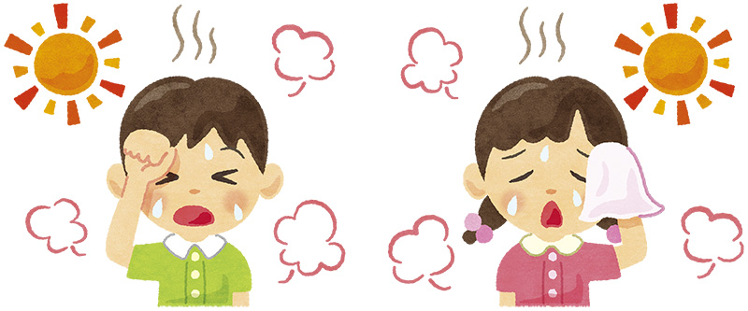
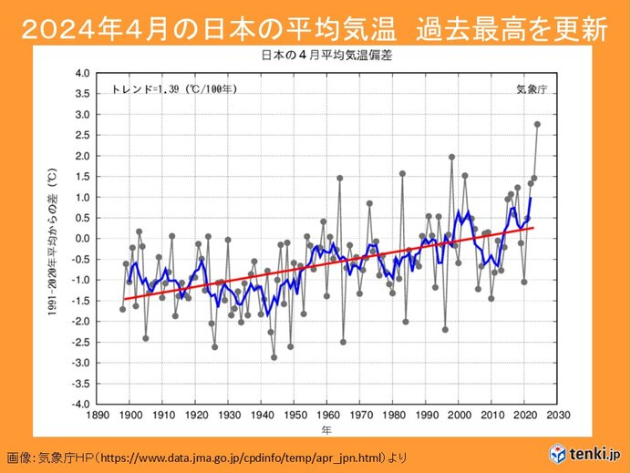
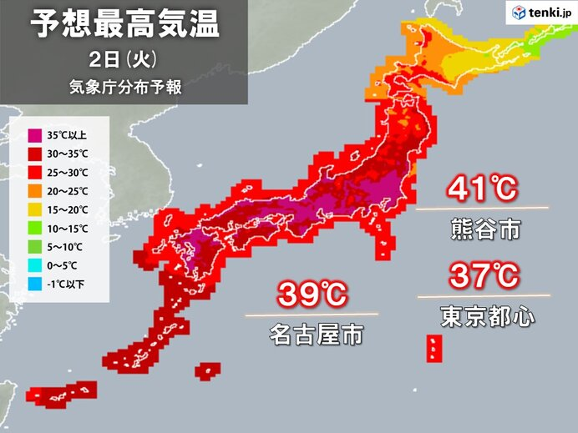
私たちが子供のころと比べて暑くなっています・・・
日本の気候が亜熱帯化していると、ニュースでもネットでも発信されています。
今は、未来を作っています。
今、我々に出来る事は何なんでしょうか？

Slide 4
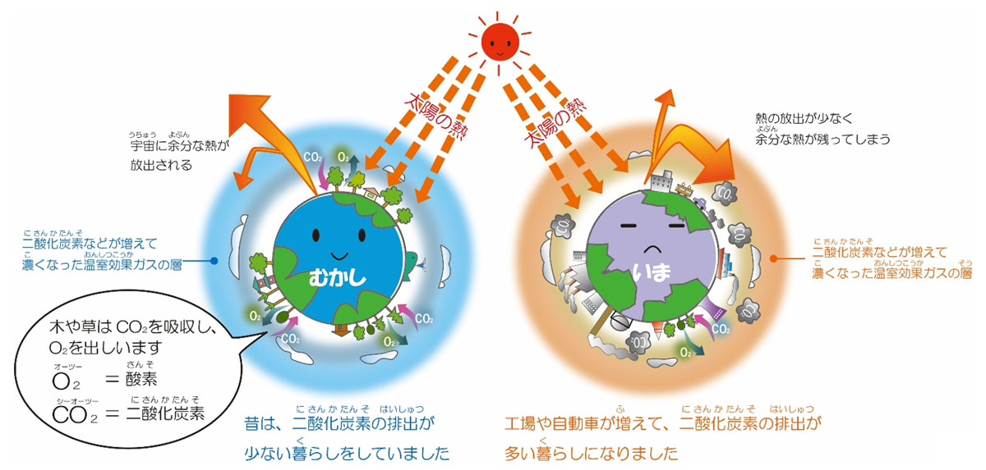
温暖化の具体的な要因はCO2

Slide 5
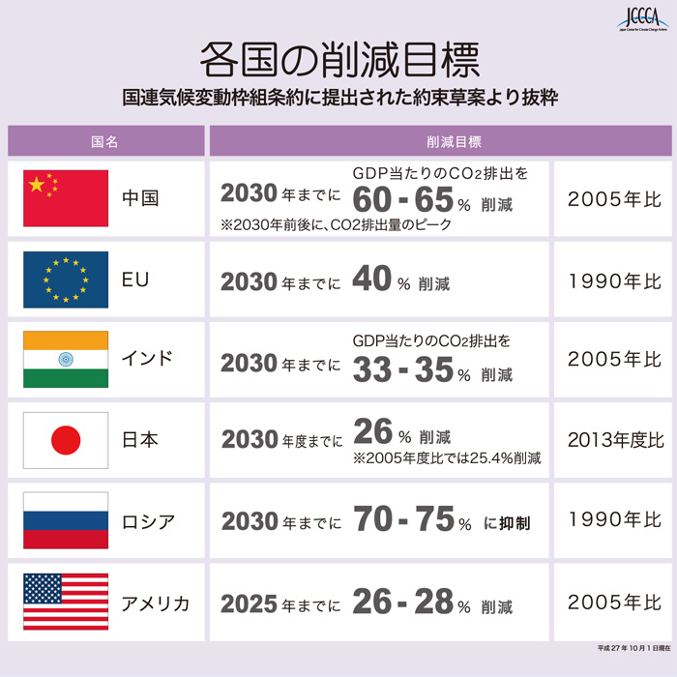
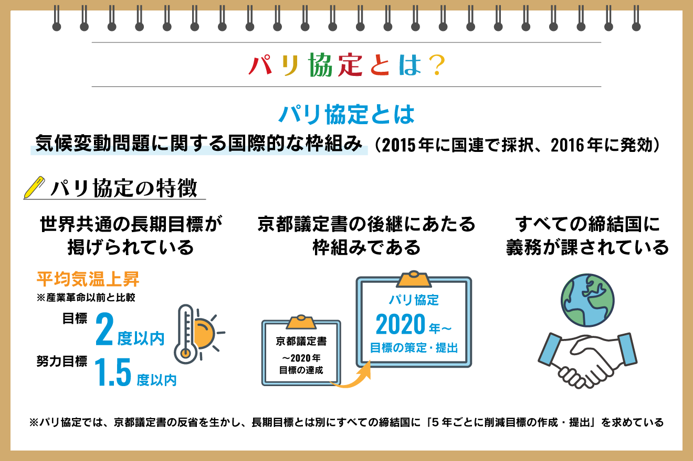
温暖化に対して世界はどう動いている？

Slide 6

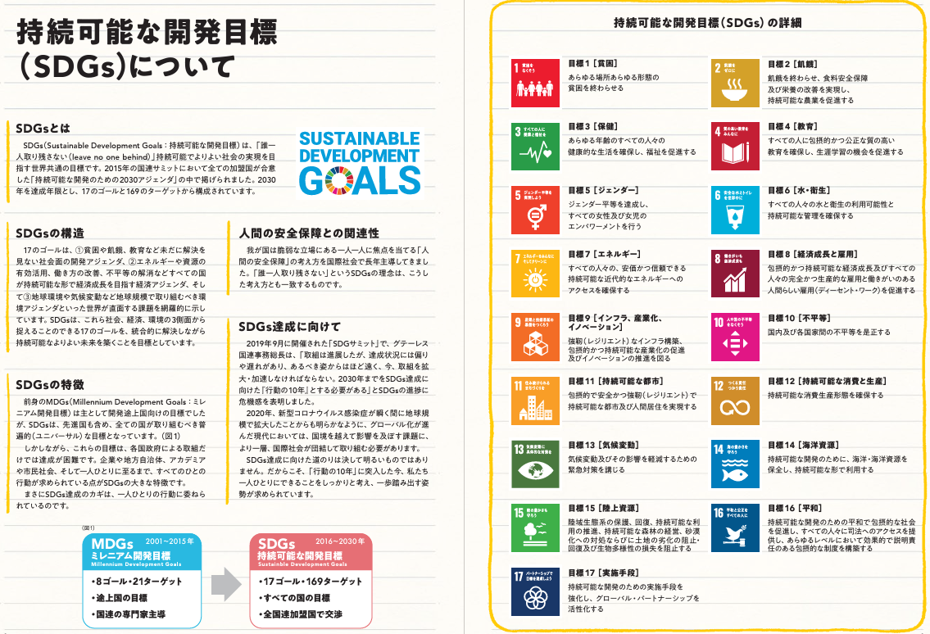

持続可能な開発目標（SDGs）
こちらは中学生向けの副資材になります。
大人より、環境問題など子供たちの方が考えている時代かも知れません。
環境問題など、時代に合った道を進みましょう。
今の我々に何が出来るか、何をしなければいけないか。
参考：東京電力パワーグリッドHP『停電履歴検索』（https://teideninfo.tepco.co.jp/day/teiden/index-j.html）より作成（閲覧：2022年8月2日）

Slide 7
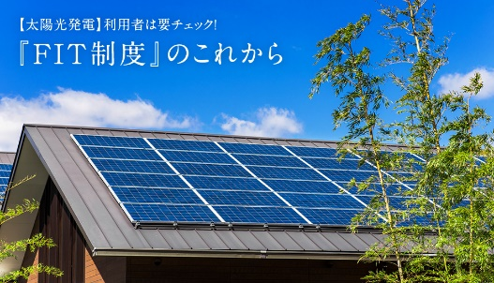

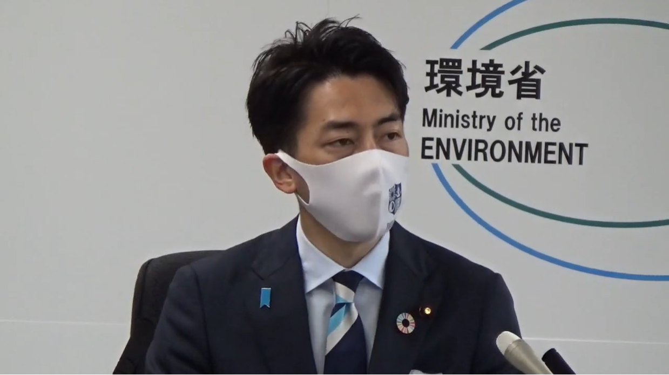
国、都、区も太陽光・蓄電池の設置を応援しています
実は国の方向性としても、今後は太陽光・蓄電池を搭載した「スマートハウス」のようなお家が増えて行くことは国策で決まっています。
年々設置件数も増え、小泉元環境相の「設置の義務化」発言を受け、脱炭素社会の実現に向けて経産省を中心に話し合われています。
“固定価格買取制度（FIT）”が開始
設置推奨のために金銭的なインセンティブ導入
2012年
・
・
・
累計件数：約120万件
国策として”ZEHロードマップ”を整備
新築住宅で「スマートハウス＝当たり前」に
2015年
・
・
・
累計件数：約200万件
住宅への”設置義務化”を協議開始
小泉元環境相の発言を発端に、設置の義務化に
2021年
・
・
累計件数：約270万件
＝20万件として図示
国の政策はすべて「電気を極力使わない生活へ」という
方向に動いているのです。
出典
資源エネルギー庁「ZEHの普及促進に向けた政策動向と平成30年度の関連予算案」「どうする？ソーラー」／環境省HP（小泉大臣）より写真を抜粋

Slide 8
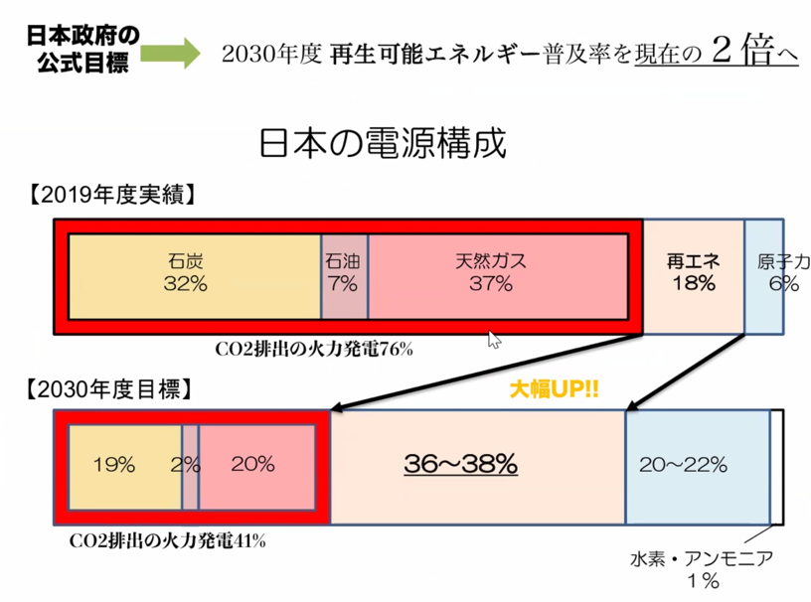
日本の電力構成と、今後の目標として再エネ普及率２倍！

Slide 9
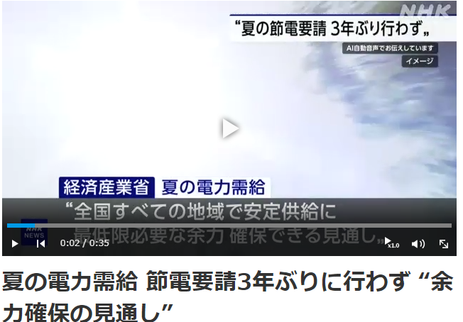
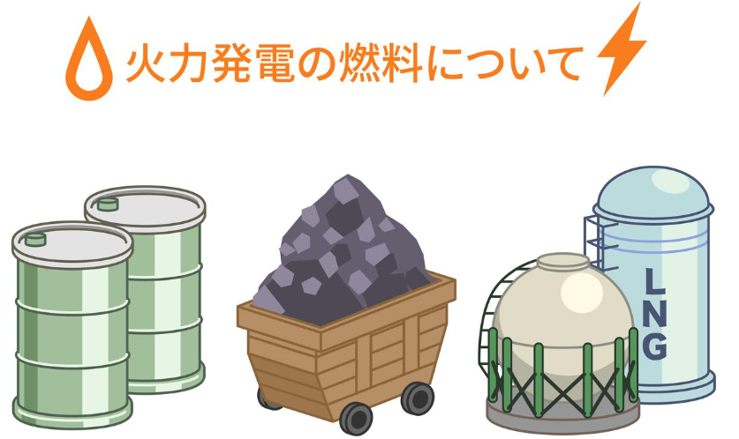
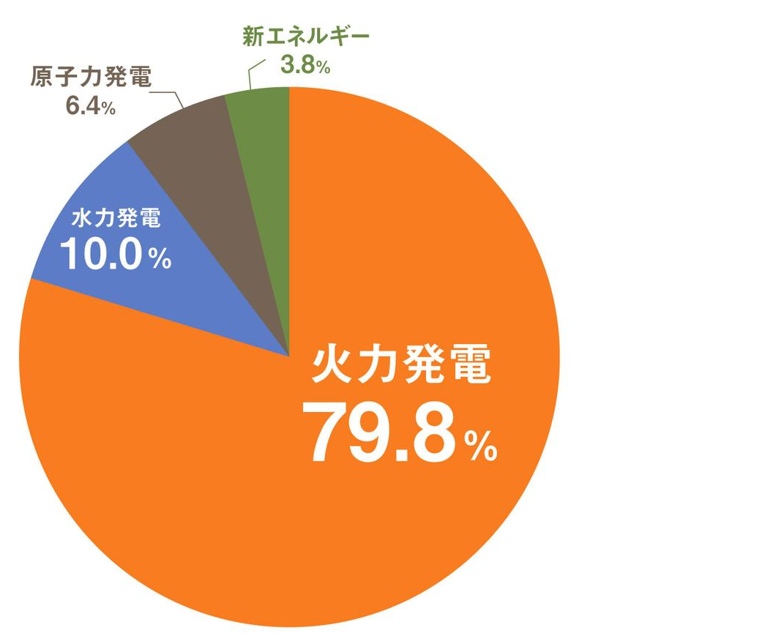
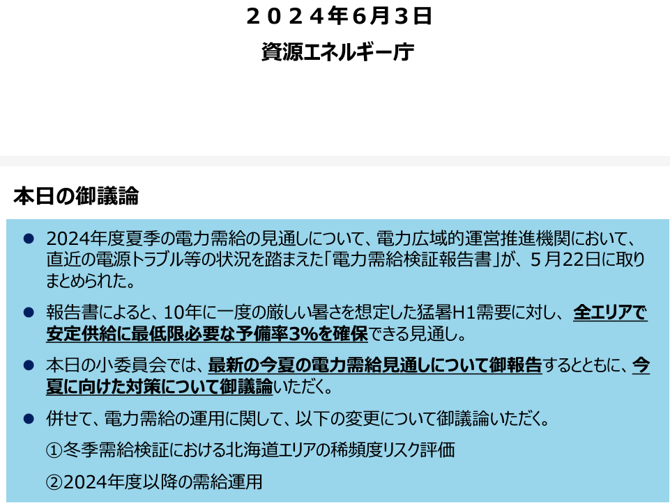
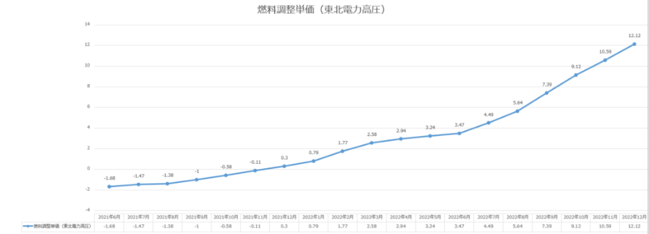
３年ぶりに夏の節電要請は行わない方針で決定
この夏の電力需給について、経済産業省は全国すべての地域で安定供給に最低限必要な余力を確保できる見通しだとして、夏の時期としては3年ぶりに節電要請を行わない方針を決めました。
また、ウクライナ侵攻以降強まっていた、火力発電の燃料となるLNG＝液化天然ガスなどの調達への懸念が和らいできたことも踏まえ、経済産業省はこの夏、3年ぶりに節電要請を行わない方針を決めました。
ただ、火力発電所の中には、老朽化した設備もあるなど、構造的な課題も抱えていることから経済産業省では、保安管理の徹底などを発電事業者に求めるほか、企業や家庭には省エネ対策を促していくことにしています。
未来を作るのは、今を生きている我々の責任です。
参考：東京電力パワーグリッドHP『停電履歴検索』（https://teideninfo.tepco.co.jp/day/teiden/index-j.html）より作成（閲覧：2022年8月2日）

Slide 10
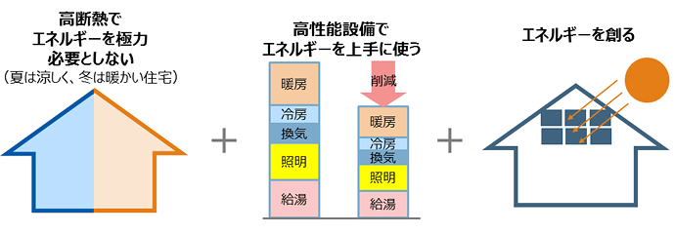
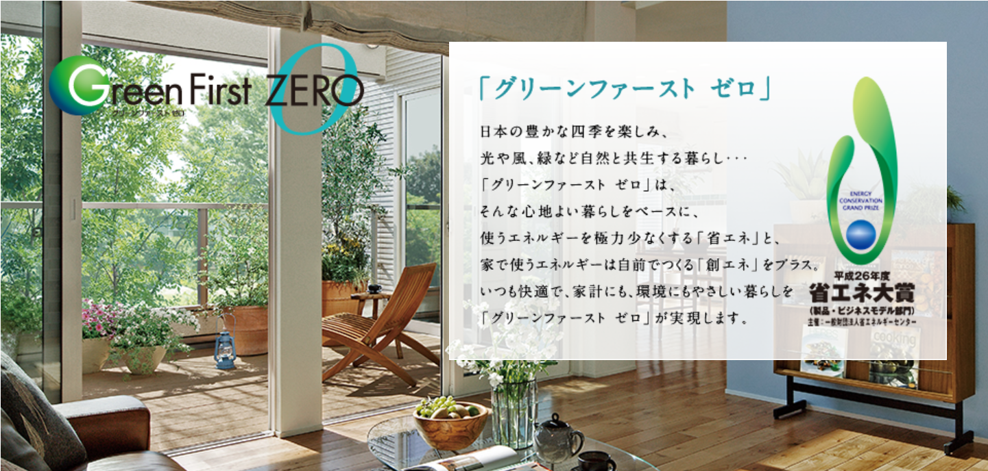
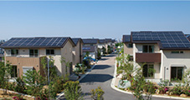
大手ハウスメーカでは”蓄電池のあるお家”が当たり前に
国の大きな方針を受けて、よくCMで耳にするような大手ハウスメーカでも、このＺＥＨ（ゼロ・エネルギー・ハウス）を積極的に推進しています。中でも積水ハウス・大和ハウス等は、世界でもトップクラスの実績を誇るほどになっているのです。
ZEH（ネット・ゼロ・エネルギー・ハウス）とは？
使うエネルギーが作るエネルギーと同じか、それより小さくなっている
お家のこと。
積水ハウスのZEH率は85%を超えている
大和ハウスでは65区画1面をZEHに
ZEHの累積世界No.1 の積水ハウスでは、直近のZEH率は85％を達成しており、国内ダントツの実績を誇っている。
ハウスメーカの中でも環境意識が極めて高く、「グリーン・ファースト」を始めとした商品を顧客に提案している
大和ハウスGが提案したことがきっかけで2011年、大阪府堺市に「スマ・エコタウン晴美台」が誕生。全65区画をZEHにしたZET（ゼロ・エネルギー・タウン）が誕生。1戸あたりの太陽光設置容量は5.2kW、蓄電池は6.2kWhを整備している
至るところでスマートハウスのお家が増えていっています。
出典
積水ハウス「グリーンファーストゼロ」／大和ハウスネット･ゼロ･エネルギー･タウンの実現より抜粋

Slide 11

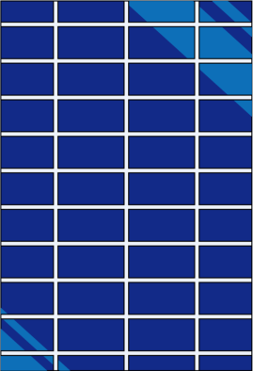
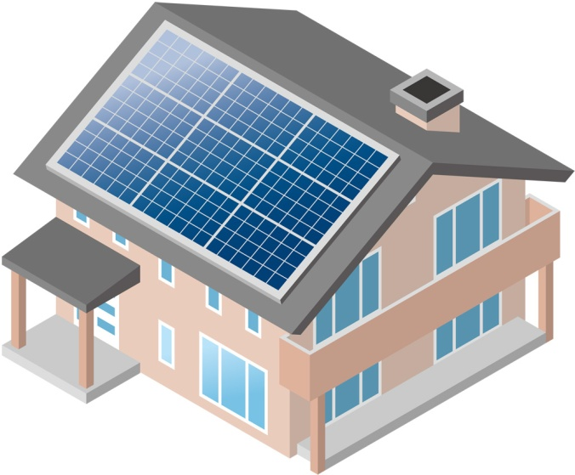

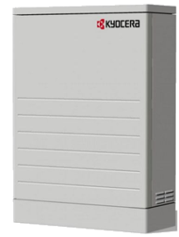
太陽光発電と蓄電池がセットのお家が当たり前の時代に
なぜ、多くのご家庭が、蓄電池を導入されているのでしょうか？
実は「太陽光と蓄電池がセットのスマートハウス」にランクアップすることで、多くのメリットがあるからなのです。
太陽光発電のみ
太陽光＋蓄電池
なぜ、多くのご家庭が「スマートハウス」を選んでいるのか、
一緒に見ていきましょう。

Slide 12
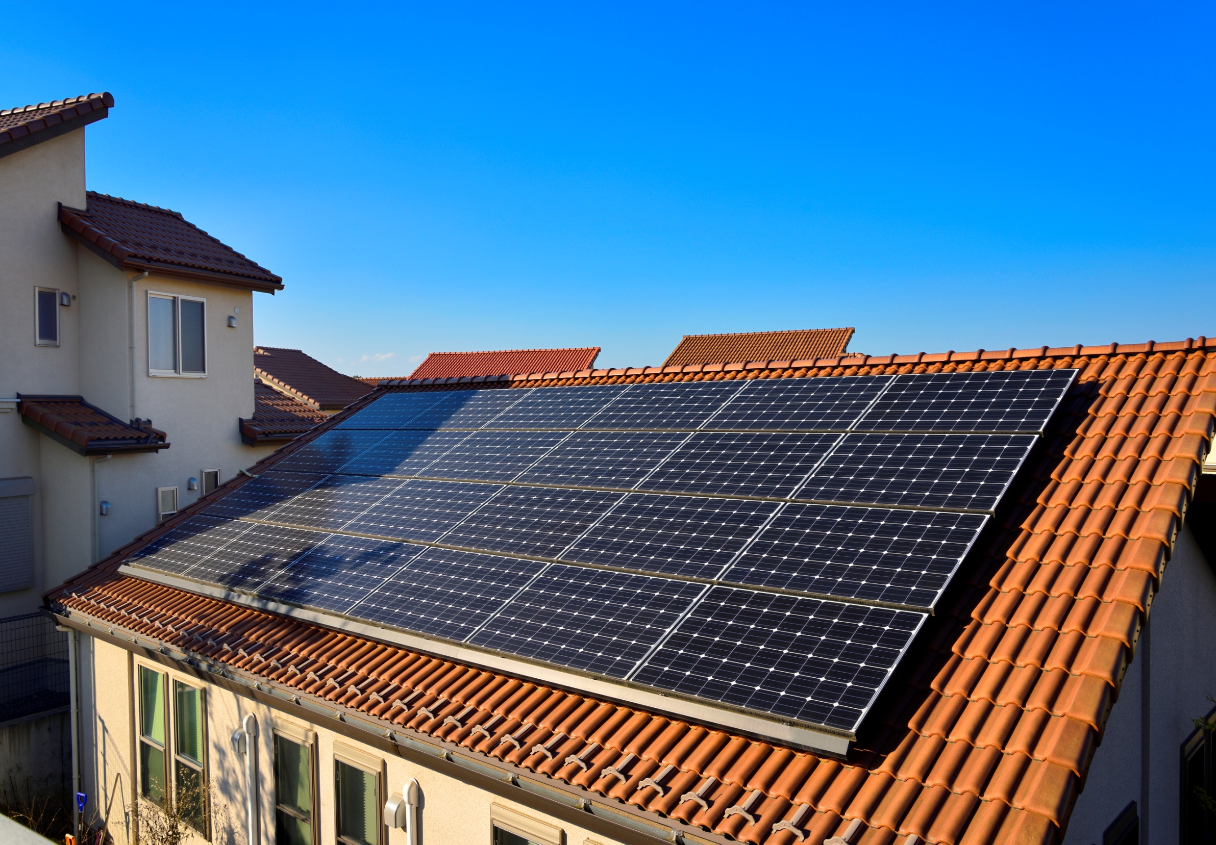
太陽光のメリットはいつまで有効活用できるのか？

Slide 13
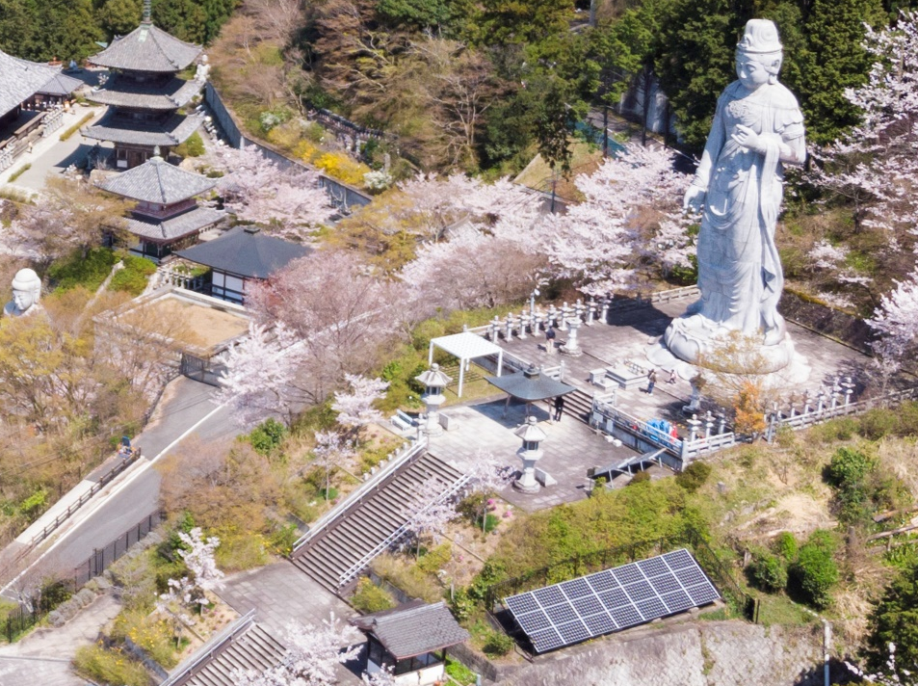
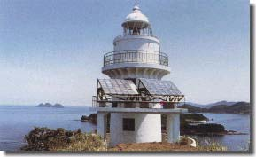
太陽光発電は30年間以上使うことができる
太陽光発電システムは、よく｢ 本当に30年も使えるの？ ｣と質問されますが、本当に使えます。
30年以上前なので、今より性能は劣りますが、それでも問題なく稼働し続けている実例が多数存在しています。
奈良県の壷阪寺（SHARP）1983年設置
長崎県の尾上島灯台（SHARP）1978年設置
出典
海上保安庁「なるほど航路標識」
1983年、「自然エネルギーで観音様を照らしたい」という当時のご住職の思いから、大観音石像を照らす照明の電源として設置されました。2011年、性能評価試験を実施したところ、劣化はほとんど見られず、2016年3月まで33年も安定稼動しました。
1978年、SHARPは長崎県御神島（現・尾上島）という電源のない離島の無人灯台へ「永く使用でき、長期間、保守も不要」なため設置されました。多少劣化等はあるものの、2009年までの31年間も発電稼動を続けました。
お使いのメーカー・設置状況にかかわらず、
太陽光パネルは、間違いなく30年間使い続けられるのです。

Slide 14
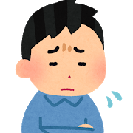
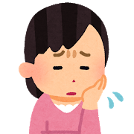
高い単価で売電できる固定買取期間はわずか10年間
太陽光発電は、30年間利用できますが、メリットが大きい｢固定買取制度｣は10年間で終了してしまいます。確認が必要です。
我が家の売電期間は
何年までだったかな・・・？
2009年設置
2019年終了
固定価格での
買取期間は、順次
2010年設置
2020年終了
満了
2011年設置
2021年終了
となります。
2012年設置
2022年終了
今年から順次、“固定買取期間”が終了するご家庭が出てきます。

Slide 15
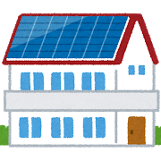


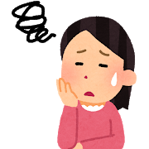
太陽光発電の設置から10年後、売電単価が変わる
今は、「固定価格買取制度」のおかげで、高い単価で売電が出来ています。
しかし、固定価格買取制度終了となった11年目以降では、果たして何円で売電できるのでしょうか？
2009年以前に太陽光発電を設置（売電単価：48円）のお宅の場合
太陽光発電を設置
まだまだ使えるのに…。
11年目
20年目
30年目
10年間
20年以上の期間
高額な売電単価で
売電収入を得る生活
固定価格買取制度が終了した後は、
一体どうなる？
売電単価
売電単価
48円
？円
太陽光を設置してから11年目以降、
売電単価はいくらになるのでしょうか？

Slide 16
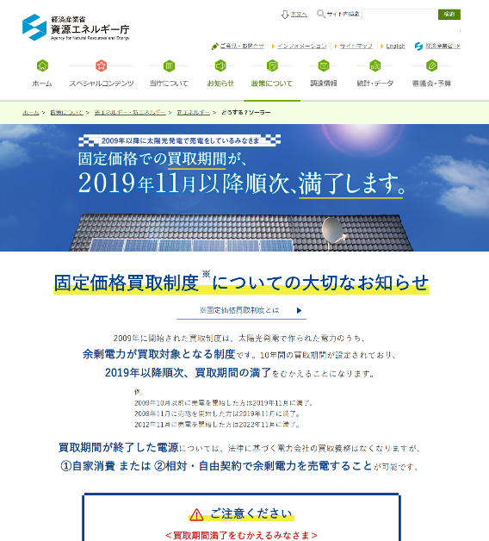
既にエネ庁が積極的に売電終了の告知をスタート
2018年の10月以降、経済産業省（資源エネルギー庁）が主体となって、市場が活性化されています。
FIT期間が終了となる方が既に出てきており、業界の一大事としてどんどん認知度が高まっているのです。
2018年11月13日(火) 日経新聞に全面広告が掲載
2018年10月25日(木)経産省HPに特設サイトが公開
FIT期間満了時に不測の事態に陥らないためにも、
国主導での告知が1年以上前から始まっていました。

Slide 17
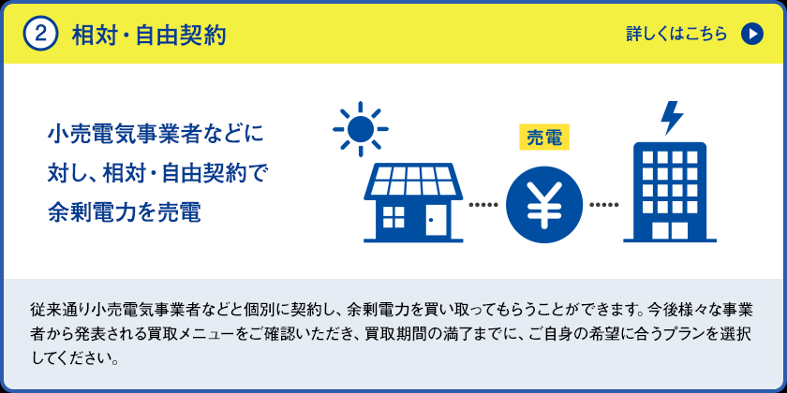
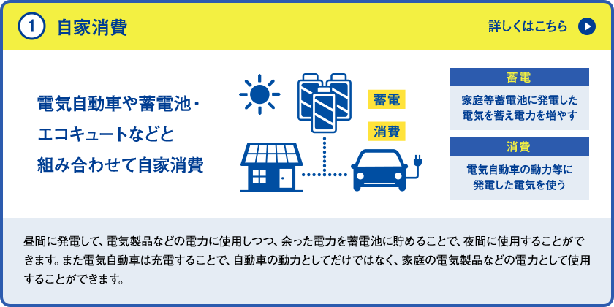
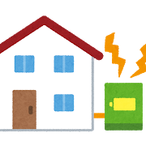
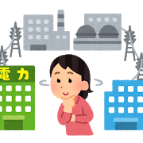
大手メディアでも盛んに社会問題として取り上げられている
資源エネルギー庁の太陽光売電終了問題に関する特設HPの「どうする？ソーラー」によれば、
固定買取期間が終わった後の選択肢は、2つに絞られると言われています。
「どうする？ソーラー」より抜粋
出典
資源エネルギー庁「どうする？ソーラー」
＜各電力会社の買取単価＞
＜余剰電力の買取価格を発表している企業例＞
・ENEOSでんき…10円
・北ガス…11円
＜東京電力EP プラン別の昼間料金単価＞
・スマートライフS：35.96円/kWh（夜間28.06円）
・くらし上手：30.92円/kWh（120kwh以上）
・従量電灯B：40.69円/kWh（300kwh以上）
東京電力 | 8.5円 | 東北電力 | 9円 | 北陸電力 | 8円
中部電力 | 8円 | 関西電力 | 8円 | 中国電力 | 7.15円
四国電力 | 7円 | 九州電力 | 7円 | 北海道電力 | 8円
10円以下で今後も売電をすることになるか、
作った電気を売らずに貯める生活を選択することになります。

Slide 18
なぜFIT制度終了後の買取単価は10円以下なのか？
以下の棒グラフが電力会社の電気料金に占める費用の内訳です。電力を発電するための燃料費がおよそ１０円であるため、電力会社は仕入れ値である１０円以上の価格で電力を購入することは、考えられません。
３円
利益
３円
人件費
８~９円
託送料金
一般家庭における
平均の電気料金単価
４円
購入電力料
27円/kWh
10円
燃料費
買取義務のない電力会社からすると、太陽光の余剰電力を
10円以上で買い取るメリットが全く無いのです。

Slide 19

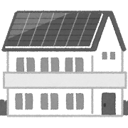
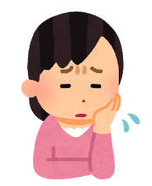
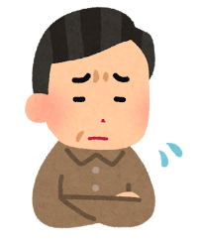
太陽光発電の設置から10年後、売電収入は激減する
固定価格買取制度終了後、買取単価が10円以下になると売電収入は激減してしまいます。
ご家庭ごとに生じる実際の”売電損失”はいくら？
･太陽光発電：４kW
･年間発電量：4,400kWh
･売電量：3,080kWh
･売電単価：48円
･FIT終了後単価：10円(*想定値)
売電単価
48円
設置～1０年目
経済メリット
（円/年）
売電単価
売電単価：48円
148,000円/年
10円
150,000
売電損失
100,000
117,000円/年
設置１１年目～
(約10,000円/月)
売電単価：10円
31,000円/年
50,000
2009～2019年
売電メリット
2019年以降
売電メリット
売電メリットがなくなる前に、
11年目以降の対策を検討しておく必要があります。

Slide 20
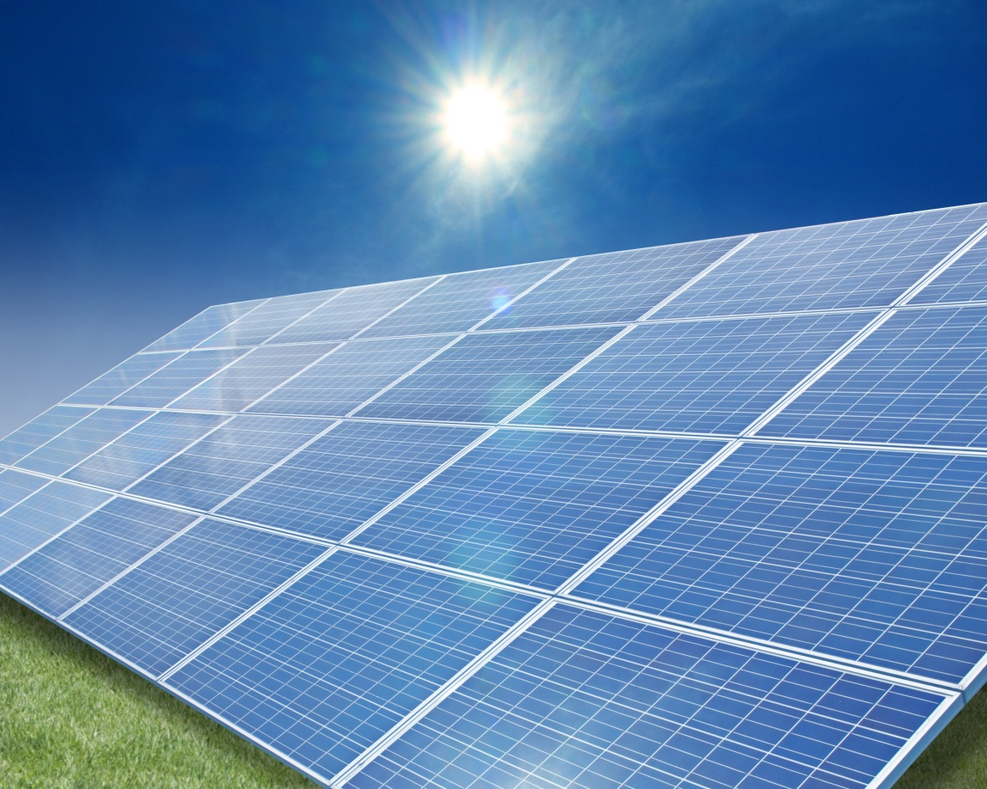
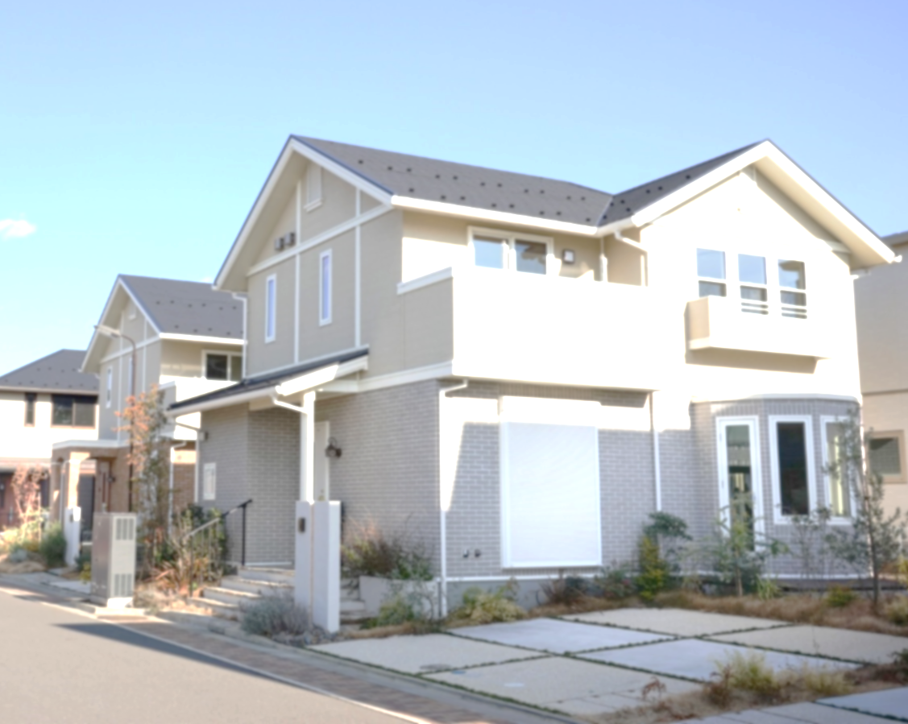
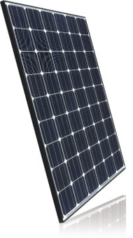
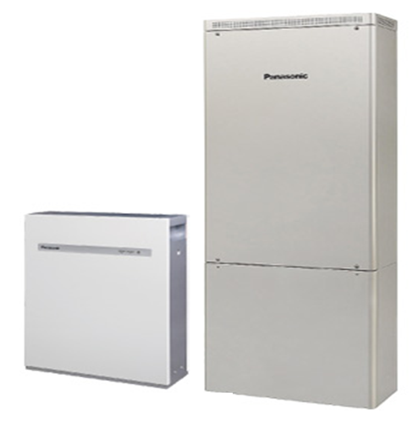
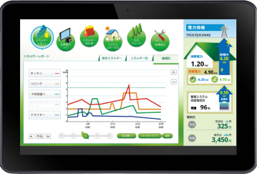
太陽光発電を賢く使うために、スマートハウスへ
固定価格買取制度終了後、売電収入は激減してしまいます。
そこで、せっかく設置された太陽光発電を賢く使うには、以下のような使い方がベストだといえます。
太陽光発電の使い方は徐々にシフトチェンジしています
売電する
11年目以降、おうちでは｢ 売電する生活 ｣から、
｢ 賢くお家で消費する生活 ｣にシフトしていく必要があります。

Slide 21
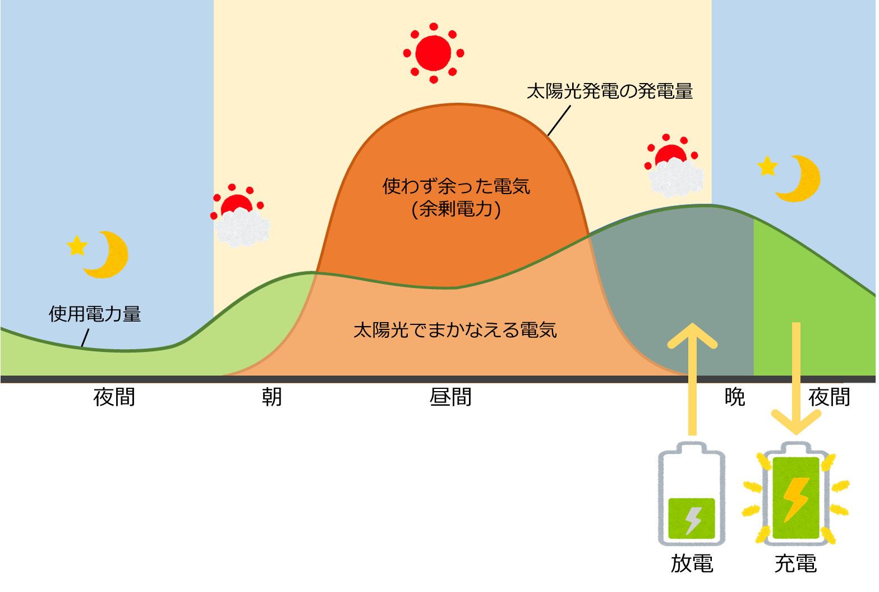
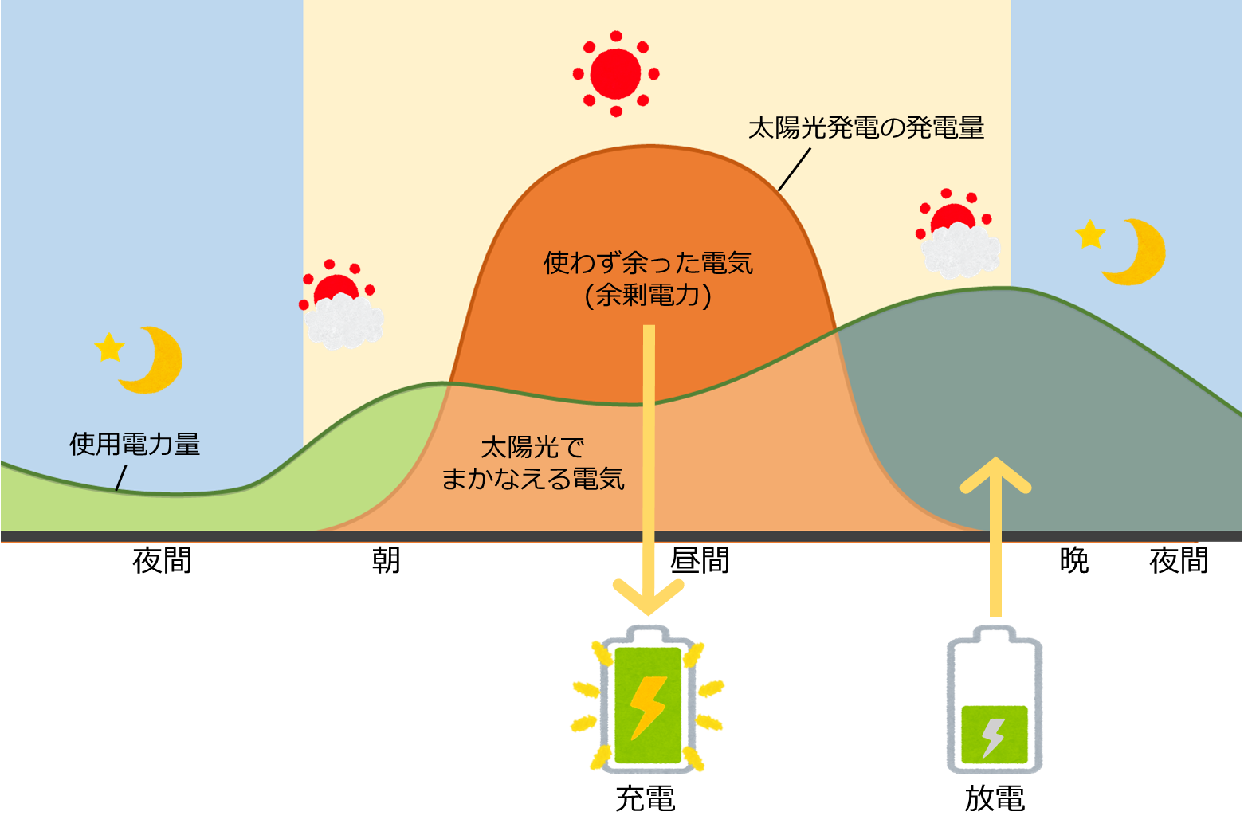


これからの蓄電池の使い方について
安い深夜電力の
活用で電気代を
減らしたい方
太陽光の電気で
おうちの電気を
まかないたい方
深夜の安い電気を
充電しておいて、
高い時間帯で使うことで
節約できるのね。
創った電気を
蓄えて使うから
自給自足の生活を
目指せそうね。
経済優先モード | 安い深夜の電力で蓄電池に充電、蓄えた電気を朝や晩に使用。 ピーク電力の抑制や電気代の節約につながります。
環境優先モード | 昼間に太陽光発電の余った電気で蓄電池に充電し、蓄えた電気を夜に使用。 電力会社からの電気を出来るだけ使わずに済ませます。
経済メリットを重視される方、自給自足の暮らしをしたい方
どちらの方にも喜んでいただいている商品です。

Slide 22
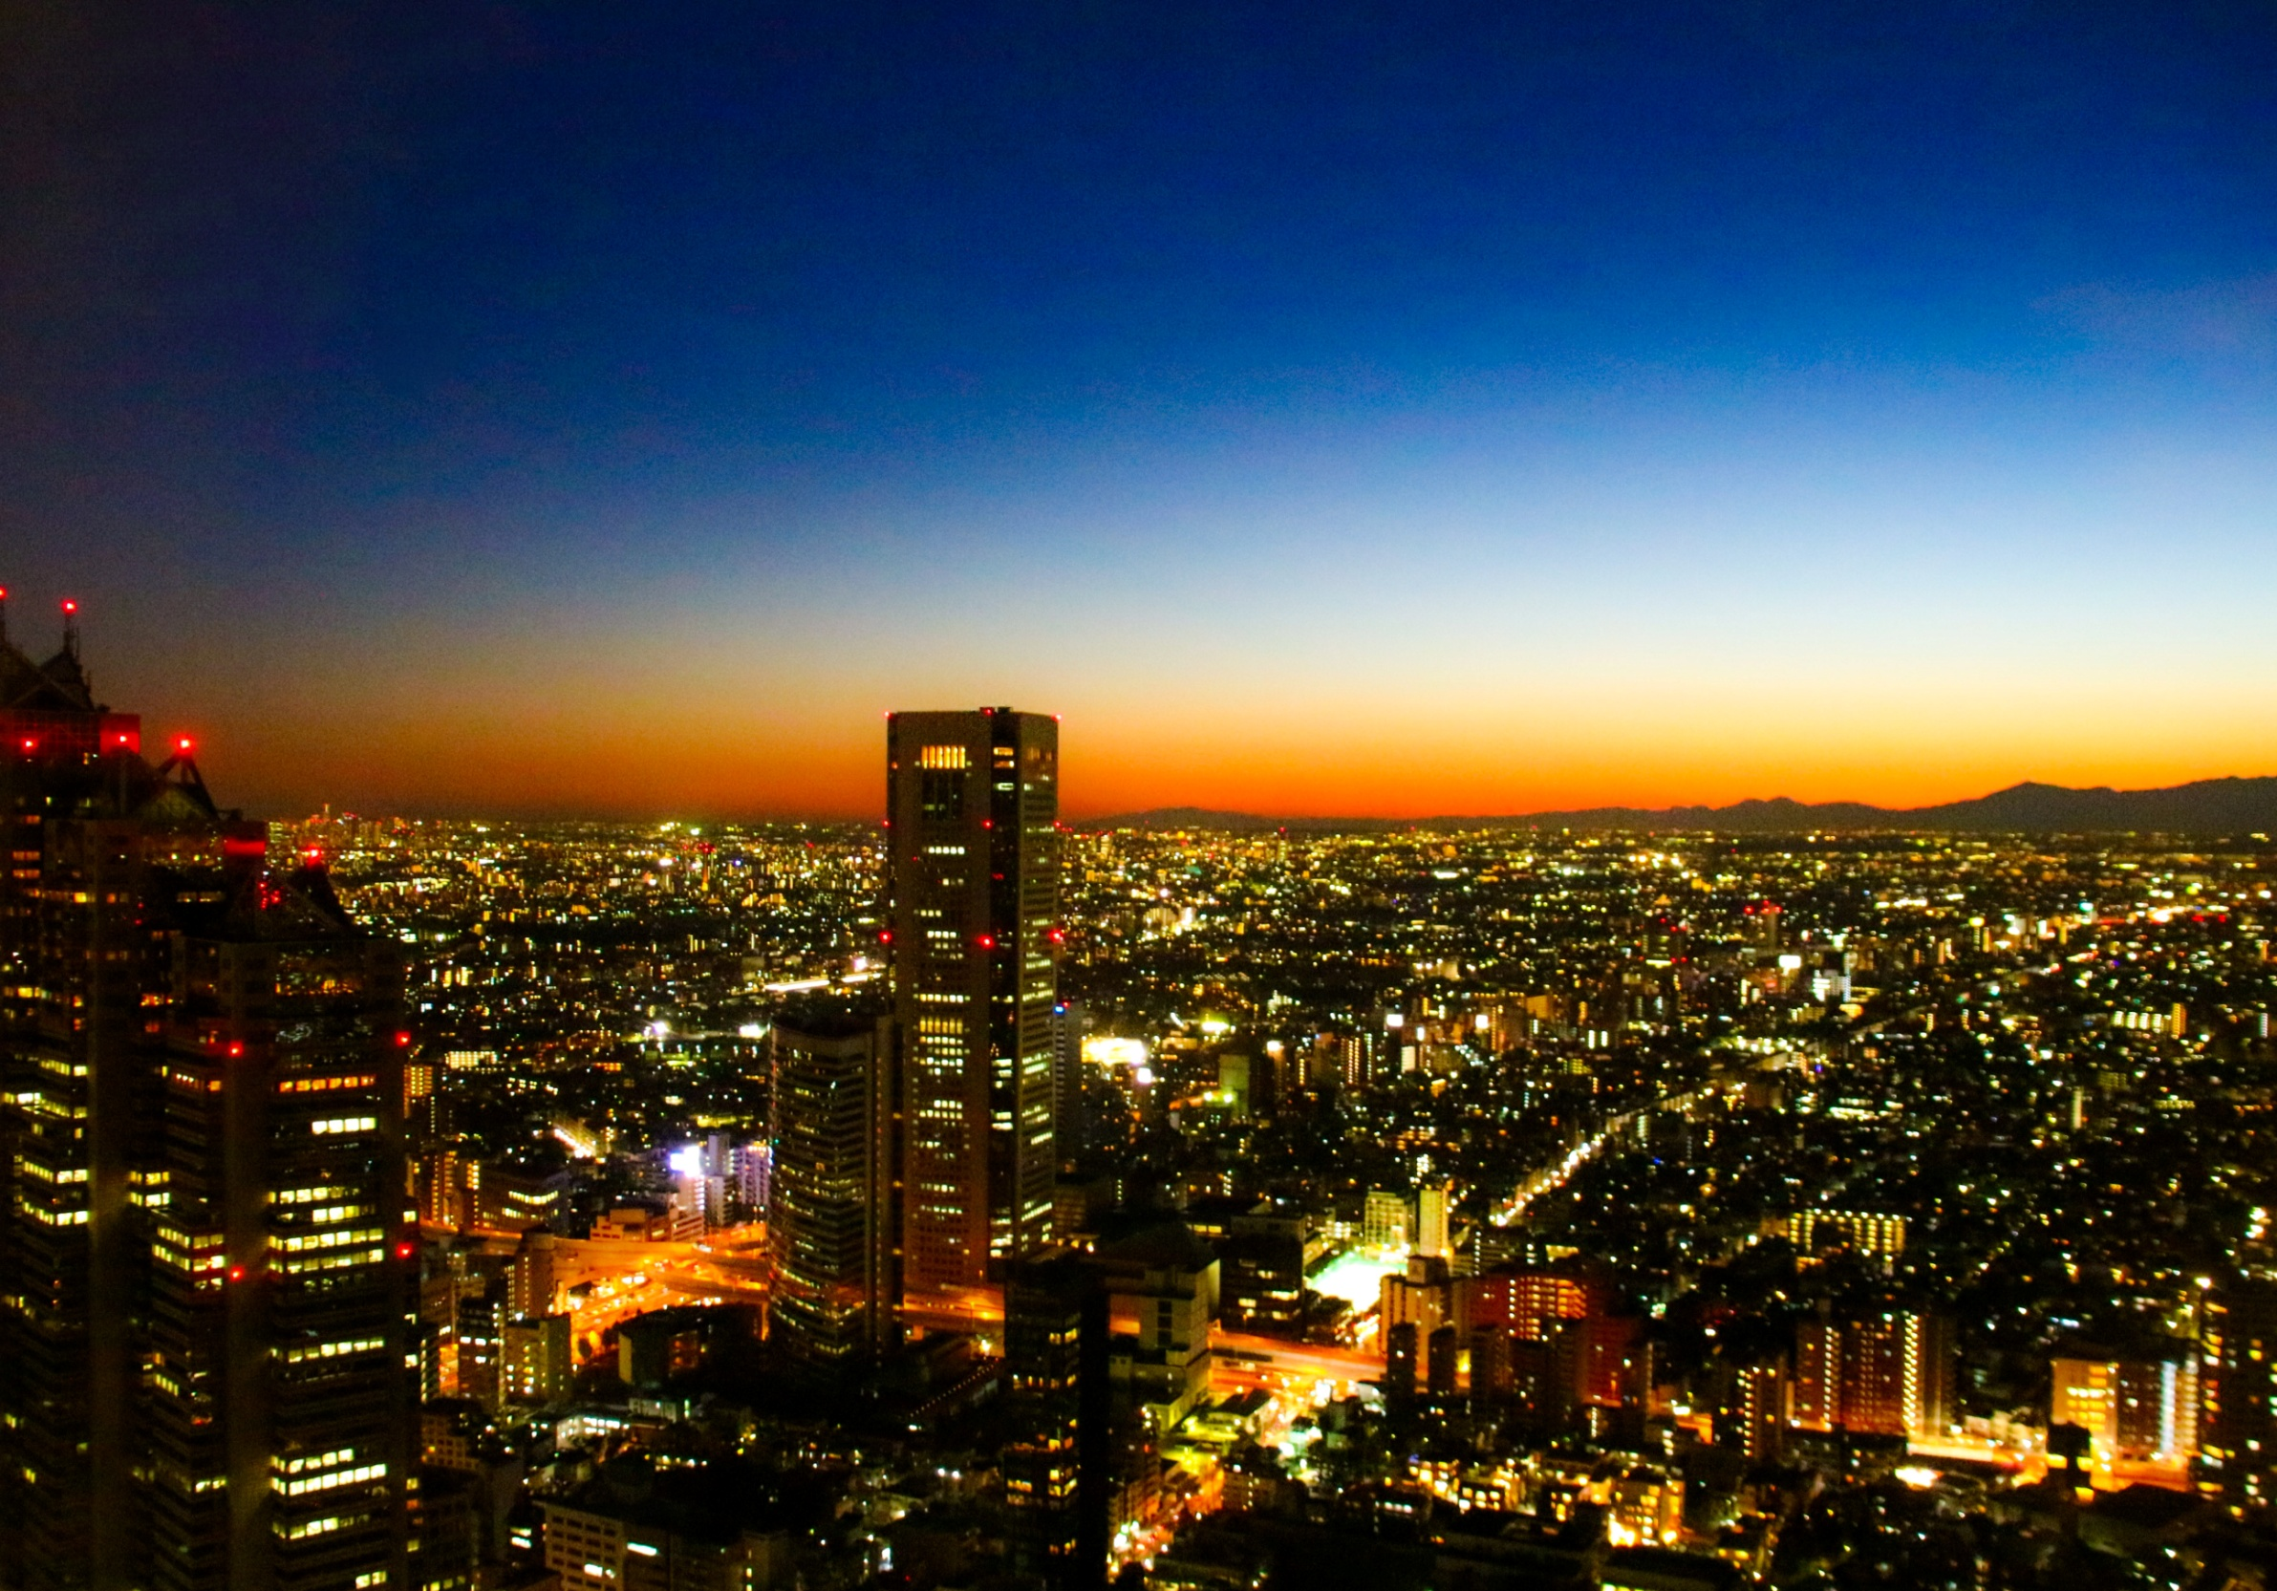
お客様が支払う電気代は今後どうなるのか

Slide 23
直近10年間、過去最高水準の電気料金になっています
次のグラフは東京電力の電気料金の推移を表しています。東京電力が発表している各月の電気料金と平均モデルの電気使用量から電気料金単価を算出し、年間電力使用量（5,500kWh）に掛けると、過去12年間で過去最高水準の電気料金となっています。
電気料金の推移（2010年～2022年）
4人家族の平均電気使用量（5,500kWh/年）を想定
¥177,822
¥157,832
東日本大震災を契機に、
10年間で約5万円の上昇
¥146,022
¥135,350
¥147,121
¥124,226
¥119,602
¥133,833
参考：
①2020年11月までの数値は東京電力HP「平均モデルの電気料金」（https://www.tepco.co.jp/corporateinfo/illustrated/charge/average-past-j.html）より参考に作成
②2020年12月以降の数値は東京電力HPが各月に報告している「燃料調整費」（https://www.tepco.co.jp/ep/private/fuelcost/backnumber/index-j.html）より参考に作成
電気料金は2011年以降43％、約5万円も上昇している

Slide 24
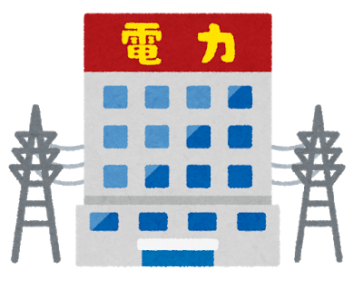

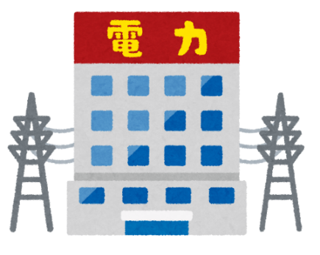
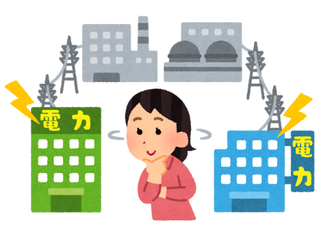
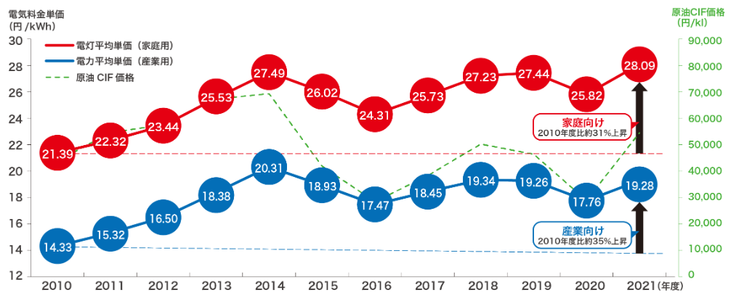
「電力自由化」でも電気代は上がってしまいました
2016年4月から電力小売りが自由化され、消費者が自分で好きな電力会社を選べるようになりました。
新電力会社の参入により消費者の選択肢が広がったにもかかわらず、結果的には消費者の電気代負担は増えているのです。
2016年3月末まで
2016年4月～
電力の
供給
電力の
供給
電気代の
支払い
自ら選んで
契約
供給者
消費者
供給者
消費者
安価な料金プランを出している新電力の会社からも料金プランを比較・検討できるようになった一方で、電力自由化前の2016年と比べ、2021年では電気料金単価が15%・約4円/kWhも上昇してしまっている。
出典：資源エネルギー（2022）『日本のエネルギー 2022年度版 「エネルギーの今を知る10の質問」』より
制度のねらいに反し、電気代はむしろ高くなっているのです

Slide 25
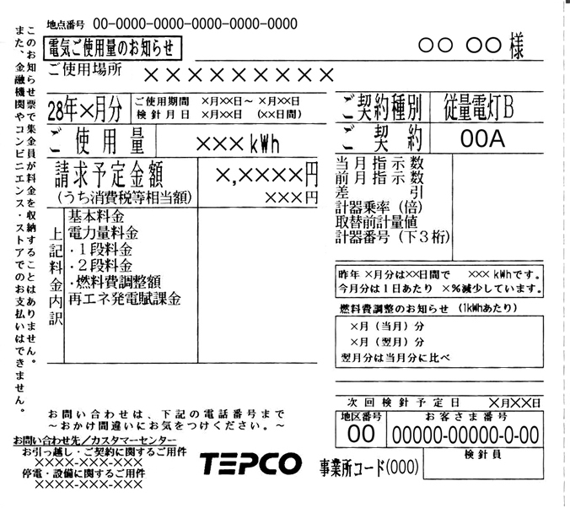
電気料金が上昇する理由は「燃料調整費」と「再エネ賦課金」
それでは今後の電気料金はどうなっていくでしょうか。結論、電気料金は上昇していきます。その理由は主に「①原油価格の高騰」と「②再エネ賦課金」の2つになります。あまり気付いていない方も多いのですが、電気料金明細をよく見ると、「燃料調整費」と「再エネ賦課金」の項目があることが分かります。
ご家庭の
料金明細をよく見ると・・・
燃料調整費額とは？
エネルギー価格（原油、天然ガス、石炭）の変動によるコスト増減を調整するものです。平均的な燃料コストを計算し、このコストが基準値と比較して、どれだけ上がっているのか（下がっているのか）で料金を調整します。このコストは3カ月の平均値を用い、コストを計算してから2カ月後の電気料金に反映されるので、エネルギー価格の上昇から少しタイムラグを置いて値上げとなります。原油価格が上がると、天然ガス・石炭も連動して上がる傾向にあります。
再エネ賦課金とは？
再生可能エネルギーで発電された電気を電力会社が買い取るために、消費者から集めるお金のこと。国が定める割高な価格で電力会社が一定期間買い取ることを義務付けられている(※固定価格買取制度)ので、電力会社はその買い取りのための料金を利用者に割り当てて負担させています。
出典：東京電力HP
「燃料調整費」、「再エネ賦課金」が原因で
長期的に電気代が上昇していくのは間違いありません

Slide 26
エネルギー価格高騰により燃料調整費が大幅に上昇中！
下図は東京電力の燃料調整費単価を表しています。2022年1月を境にプラス調整転じており、2022年12月時点では9.75円/kWhまで記録した。現在、政府から補助金がでていますが、9月までとなっており、10月使用分からさらに電気代は上がると予想されている。
直近3年間の燃料調整費の推移
＜オール電化・1000kWh使用する場合＞
過去：2021年12月：-1,090円
現在：2022年12月：11,920円
2021年12月の
約11倍
今までは電気料金から差し引かれていたものが、
現在は既に支払わなければならないようになっています
参考：東京電力が各月に報告している「燃料調整費」から作成

Slide 27
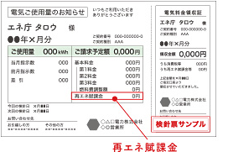

電気料金が上昇する理由：②再エネ賦課金の上昇
電気料金が中長期的に上昇する理由として、「再エネ賦課金」があります。気づいていない方が多いのですが、実は電気料金明細をよく見ると、「再エネ賦課金」が内訳に入っていることがわかります。これは電気を使用した分、その料金は上がっていきます。
ご家庭の
料金明細をよく見ると・・・
再エネ賦課金とは？
再生可能エネルギーで発電された電気を電力会社が買い取るために、消費者から集めるお金のこと。
この電気は、国が定める割高な価格で電力会社が一定期間買い取ることを義務付けられている(※固定価格買取制度)ので、電力会社はその買い取りのための料金を利用者に割り当てて負担させているのです。
私たち利用者から集められた再エネ賦課金は、電気事業者が電気を買い取るために使われ、最終的に再生可能エネルギーで電気を作っている方へ届きます。
出典：資源エネルギー庁「なっとく！再生可能エネルギー」
全国民が電気料金とともに再エネ賦課金を負担しているのです

Slide 28





11年目以降はさらに再エネ賦課金の負担が大きくなります
再エネ賦課金とは、「 再生可能エネルギーで発電された電気を電力会社が買い取るために、消費者から集めるお金 」のことです。
発電コストが高い再生可能エネルギーを普及させるために、電気をご利用される全ての方が「再エネ賦課金」として発電コストの一部を
負担しています。
いままで
これから
賦課金
賦課金
太陽光発電を
設置されていないお家
太陽光発電を
設置されていないお家
賦課金
賦課金
電力会社
電力会社
手厚いサポート
サポ
｜
ト
太陽光発電を
設置されているお家
太陽光発電を
設置されているお家
太陽光発電を
新たに設置したお家
今まではただ”応援される立場”だったのが、今後は
“応援だけさせられる立場”になってしまうのです

Slide 29
再エネ賦課金は10年連続で値上がりし続けていたが・・・
電力中央研究所が2020年3月に発表しているデータによれば、2030年ごろには再エネ賦課金は約4.1円になると予測しております。
実際に再エネ賦課金は、過去のデータを見ても年々上昇しており、10年間でその単価は15.7倍にもなっているのです。
再エネ賦課金/年
（単位：円）
４人家族の平均電気使用量（5,500kWh/年）を想定
世帯負担
22,550円/年
（約4.1円/kWh）
世帯負担
18,975円/年
（3.45円/kWh）
10年で負担は15.7倍に増加
初めて値下げ
世帯負担
18,480円/年
（3.36円/kWh）
世帯負担
16,390円/年
（2.98円/kWh）
世帯負担
16,225円/年
（2.95円/kWh）
世帯負担
15,950円/年
（2.90円/kWh）
世帯負担
14,520円/年
（2.64円/kWh）
世帯負担
8,690円/年
（1.58円/kWh）
世帯負担
12,375円/年
（2.25円/kWh）
世帯負担
7,700円/年
（1.40円/kWh）
世帯負担
1,210円/年
（0.22円/kWh）
世帯負担
4,125円/年
（0.75円/kWh）
上がり続けていた「再エネ賦課金」を値下げせざるを
得ないほど、現在、電気代が高騰しているのです！

Slide 30


2023年6月からさらに電気代が値上げへ
円安や国際情勢の影響から燃料価格の高騰を受け、各電力会社は経済産業省に値上げ申請をしていました。物価高から1度は申請内容の見直しを求めた政府ですが、2023年5月見直した申請内容を受理し、同年6月の使用分より値上げされた価格が反映されることとなりました。
各電力会社の平均値上げ幅の一覧
新単価を確認すると、
10円以上も値上げしている
21%
北海道電力
24%
42%
東北電力
29%
14%
北陸電力
中国電力
東京電力
未定
関西電力
中部電力
未定
38%
九州電力
四国電力
25%
沖縄電力
未定
再エネ賦課金の値下げや燃料調整費への補助金をしても、
電気代高騰の歯止めが効いていない状況なのです・・・！

Slide 31
生涯に支払うことになる電気代は500万円を超えます
月々の電気代12,000円を30年間、電力会社で支払い続けると、実に432万円も電気代を払い続けることになります。当然、「エネルギー価格の高騰」や「再エネ賦課金の上昇」等による電気代上昇分を加味すれば、負担はさらに大きくなっていくのは確実です。
累積年数／ 毎月の電気代 | 8,000円/月の お支払い | 10,000円/月の お支払い | 12,000円/月の お支払い | 14,000円/月の お支払い | 16,000円/月の お支払い | 18,000円/月の お支払い | 20,000円/月の お支払い
１年間 | 96,000 | 120,000 | 144,000 | 168,000 | 192,000 | 216,000 | 240,000
5年間 | 480,000 | 600,000 | 720,000 | 840,000 | 960,000 | 1,080,000 | 1,200,000
10年間 | 960,000 | 1,200,000 | 1,440,000 | 1,680,000 | 1,920,000 | 2,160,000 | 2,400,000
15年間 | 1,440,000 | 1,800,000 | 2,160,000 | 2,520,000 | 2,880,000 | 3,240,000 | 3,600,000
20年間 | 1,920,000 | 2,400,000 | 2,880,000 | 3,360,000 | 3,840,000 | 4,320,000 | 4,800,000
25年間 | 2,400,000 | 3,000,000 | 3,600,000 | 4,200,000 | 4,800,000 | 5,400,000 | 6,000,000
30年間 | 2,880,000 | 3,600,000 | 4,320,000 | 5,040,000 | 5,760,000 | 6,480,000 | 7,200,000
平均的な
ご家庭の場合
電気代8,000円/月のお支払い
電気代10,000円/月のお支払い
電気代12,000円/月のお支払い
電気代14,000円/月のお支払い
電気代16,000円/月のお支払い
電気代18,000円/月のお支払い
電気代20,000円/月のお支払い
月々にお支払いする電気代が1万2000円とすると、
30年間の負担額は432万円以上にもなる見通しです

Slide 32


新原発で想定超えた安全対策費、電気代上乗せも 経産省
経産省が２０２４年７月２５日に原発へ舵をきる発信を行いました。
TVニュースは勿論、経済新聞など即座に取り上げていましたが、負担するのは使用する全ての国民になります。
電気を使う家庭から微収する事で決定です。
上昇する電気代を削減するために、自給自足が求められます

Slide 33





新原発で想定超えた安全対策費、電気代上乗せも 経産省2
経産省HPで、国民の理解を得たいために、原発の方がこんなにメリットがあります。と下記内容等から理解を
得たい。そして、負担もお願いします！と言う内容です。
電気代が下げる為には、原発発電への理解と、設備投資が必要！結局電気代を下げる為に、より負担する流れになりそうです。
上昇する電気代を削減するために、自給自足が求められます

Slide 34
電気を購入する生活から電気を自給自足する生活へ
「エネルギー価格高騰」や「再エネ賦課金の上昇」によって電気代は年々上昇しております。省エネ行動だけでは削減効果は薄いです。
今後、支払う電気代を引き下げるためには、太陽光で発電した電気を蓄電池に貯めてご自宅で使用することが賢い選択肢なのです。
太陽光発電のみ
太陽光＋蓄電池
上昇する電気代を削減するために、自給自足が求められます

Slide 35
蓄電池を導入される方が年々増加しています
太陽光発電を賢く使い続けるため、また上昇していく電気代を引き下げるため、多くの方が蓄電池を導入されております。
蓄電池の出荷台数
（単位：台）
FIT切れ太陽光への
需要が好調に推移
補助金終了で
ややトーンダウン
東日本大震災を
契機に市場創出
出典
一般社団法人 日本電機工業会 『定置用リチウムイオン蓄電システムの出荷実績 』
太陽光を導入された方がどんどん蓄電池を導入しています。

Slide 36

蓄電池は“いつ”買うのがお得なのか？

Slide 37


世界中で電気自動車へのシフトが進んでいる
かつて大気汚染が深刻であった中国では、PM2.5と呼ばれる汚染物質が大量に蔓延しており、決して暮らしやすい環境ではありませんでした。
経済大国として発展するべく、まずはガソリン車による大気汚染を減らすように、国を挙げた取り組みを行ったのです。
大気汚染が深刻だったころの北京市内
原材料は蓄電池と
まったく同じ！
国策としてのEV推進
いま中国で最も売筋のブランド
「ORA R1」（GreatWall）
走行距離200km
中国では、国を挙げた「脱炭素化」に向けた取り組みの一環として
電気自動車の普及を本気で進めていっています。

Slide 38
中国が筆頭となり、世界各国はEVを本格的に普及させる
全自動車を電動化すべく、中国では爆発的に電気自動車が広がっています。そこに欧米諸国が追随する形をとっているのが現状なのです。
他国と圧倒的な差をつけて伸びている中国
出典
IEA「Global EV Outlook 2023」より作成
販売台数/年
（単位：万台）
国名 | 2016年 | 2017年 | 2018年 | 2019年 | 2020年 | 2021年 | 2022年
中国 | 30 | 60 | 110 | 110 | 110 | 330 | 600
欧州 | 20 | 30 | 40 | 60 | 140 | 230 | 270
アメリカ | 20 | 20 | 40 | 30 | 30 | 60 | 100
日本 | 1.4 | 2.4 | 2.3 | 2.1 | 1.6 | 2.6 | 5.9
今や中国では爆発的に電気自動車が普及しており、
それにけん引される形での需要拡大が広がっています。

Slide 39






ようやく動き出した日本の「脱ガソリン化」
パリ協定採択後、温室効果ガス排出削減の取り組みとして、各国がガソリン車・ディーゼル車の販売禁止を決めています。
普及が進む中国や欧州、アメリカでは、購入補助だけでなく、CO2排出規制や乗入規制なども加えています。日本はどうでしょうか？
＝20万台として図示
“エコカー（CEV）補助金”が開始
設置推奨のために金銭的なインセンティブ導入
世界各国でも
脱ガソリンへ
2009年
・
・
・
年間販売台数：約45万台
※ガソリン車・ディーゼル車の廃止時期
パリ協定を受けて「脱炭素」化へ
2030年までのＣＯ２25%削減に向けた準備開始
2035年
2015年
・
・
・
2040年
年間販売台数：約120万台
2035年
ガソリン車の新車販売を全面廃止に
電動化100%に向け、都内から順にEVメインに
2030年
・
・
2035年
年間販売台数：約2500万台？
2035年
世界的な潮流から、日本でも大きく電動化に舵を切っています。
出典
「総合エネルギー調査会省エネルギー・新エネルギー分科会省エネルギー小委員会自動車判断基準ワー キンググループ」より作成
Notes:
FB▷文字量が多い
施策の比較
欧州・中国VS日本▷日本遅れている
•日本：相対的に燃費規制が緩く小型車とHEVが多いため、BEVの普及は進んでいない
•中国：国策（中国製造2025）として、厳しいCAFC/NEV規制と多額の補助金でBEV市場が急速に成長
•アメリカ：トランプ政権になり燃費規制は緩まる中で、CA州ではZEVのHEV除外などにより、BEVは徐々に拡大
•欧州：厳しいCO2排出規制/乗入規制に加え、購入補助（免税含）/インフラ補助を通じて、BEVが着実に普及

Slide 40




世界中でＥＶブームが巻き起こり、材料不足が起きている
世界中で起きている電気自動車のブームに押され、材料不足の懸念がいたるところで起きています。
EVと比較して市場規模の小さい家庭用蓄電池は後回しにされ、材料を仕入れることができない可能性が極めて高くなっているのです。
これからは電気自動車を普及させる！
材料が足りない！
電気自動車のニーズが全世界で加速することで、
家庭用蓄電池は材料が不足する可能性が大きくなっています。

Slide 41




材料不足は日本にも身近な危機として迫っている
実際に国内でも事業撤退・材料不足などの事態が数多く起きており、避けられない現実となっています。
いざ「また今度…」と思ったとしても、その時は手に入らない可能性が高いのです。
4R ENERGY（エネハンド）
SHARP（クラウド蓄電システム）
自社パネルを設置している「2019年問題」対象件数28万件に対し、
対策としての蓄電池が「全員に供給できなくなる恐れがある」と予測されている。
56万件
家庭用向け蓄電池の生産終了を発表
日産LEAFの電池事業に注力する
＜2018年9月ごろ＞
28万件
東芝（エネグーン）
＜参考データ＞
SHARPの年間生産台数：
1万5000台～2万台
2019年問題のうち
SHARP製パネル
住宅用蓄電池事業より撤退
製品販売ではなく、制御事業に特化
＜2018年 10月＞
伊藤忠商事（SmartStar L）
電池部品（LG化学製）の供給遅れにより
販売・卸売りが3か月程度遅延
＜2018年11月ごろ＞
その他
各種太陽光メーカ
実際に材料不足の問題はいたるところで表面化しており、
欲しいと思っても、手に入らない可能性は十二分にあると言えます。

Slide 42


蓄電池の価格が下がらない理由①コバルトの生産地
蓄電池の正極材に必要不可欠な材料として、コバルトが挙げられます。主にアフリカで採れるこの資源は「レアメタル」と呼ばれ、非常に貴重な資源として扱われています。さらに主要産出国の治安問題や権益獲得競争激化により大量生産が難しく、価格も上昇しています。
特定の国で生産量は限定されている
各国・各企業のコバルト獲得競争が激化している
トップ生産国で
全生産量のうち
過半数以上を占める構造
出典
外務省HP
コンゴ民主共和国について
EVの急速な拡大により、コバルトの需要も大幅に増加しています。コバルトの世界生産量の54％はコンゴ民主共和国で生産されていますが、多くの国・企業が生産の権益を獲得するために、競争を激化しています。高い価格で取引されているため、販売価格にも影響を与え、価格が下がらない理由となっています。※赤文字は中国資本の企業で35％の権益を獲得しています
人口 | 8,134万人
首都 | キンシャサ
国内総生産 | 372.4億ドル
1人当たりGDP | 478ドル（日本の1/80）
EVの急速拡大によりコバルトの需要が増加し、
各国・各企業の獲得競争が激化しているため価格が下がらない

Slide 43


蓄電池の価格が下がらない理由②リチウムの生産方法
蓄電池の本体部分に使われる材料の2つ目に、炭酸リチウムがあります。
名前の通りリチウムイオン電池の核となる原材料です。南米などの限られた地域でしか採掘することができず、大量生産が極めて難しいといわれています。
天日干しで炭酸リチウムを濃縮
不純物を除き、粉末状で生産
リチウム世界最大の生産国は南米のチリですが、日本は100％輸入に頼っており、そのうち80％をチリから輸入しています。非常にアナログな手法で生産している状況です。
世界最大の産出場所であるアタカマ塩湖では、かん水を１年間天日干しにすることで炭酸リチウムを作っています。
炭酸リチウム世界シェアNo,1企業（SQM）では、1年間天日干しにされた原料から不純物を取り除き、半自動化された機械で粉末状にし、生産を行っています。
世界トップクラスの企業ですら、非常にアナログ方法でしか生産を行うことができないのです。
限られた場所でしか取れないうえに、アナログな方法での生産と
なるため、生産量を増やすことができないのです。

Slide 44
蓄電池の価格が下がらない理由②リチウムの生産方法
よく「太陽光と同じじゃないの？」と質問されますが、実は全く違う構造になっています。
太陽光と蓄電池とでは別のモノでできているため、太陽光がこれまで安くなってきたような流れで、値段が下がるシナリオは難しいと言われています。
太陽光パネル |  | リチウムイオン電池
シリコン（ケイ素） | 主要素材 | リチウムイオン（炭酸リチウム）
非常に多く、どこにでもある （地表の元素で２番目に多い） | 埋蔵量・ 埋蔵地域 | 主に南米や中国、オーストラリアなどに限られる
太陽光パネルの原料となる「シリコンウエハ」は、製造コストの60％が電気代である。 | コスト構造 | 製品に対する原材料のコスト比率が70%以上である。
電気代の安い中国・韓国で生産を行ったり、製造工程の大規模化・効率化を行うことによって、コストダウンを実現してきた。 | コストの 見通し | 価格を引き下げるには、埋蔵量の多い国で安価に採掘するなど、原材料のコストダウンしかない。 世界の埋蔵量の半数近くを持つ南米のボリビアは、外国資本ではなく自国での資源開発を目指しており、生産の目途はまだ立っていない。
電気代
その他
原材料
その他
60%
70%
「太陽光が安くなったから蓄電池も安くなる」ということはなく、
それぞれ安くなるまでの仕組みが全く異なっているのです。

Slide 45

蓄電池の価格が下がらない理由③ここまでのまとめ
限られた場所でしか取れない貴重な資源を、資源メーカー・電池メーカーが争奪戦を繰り広げている結果、値上がりや供給不足がいたるところで起きています。
蓄電池は待っていても安くなるどころか、むしろ高くなるのではないかとさえ言われています。
生産量の限界
大企業による寡占化
大企業による寡占化
値上がりの推測
GLENCORE
＜コバルトの先物価格推移＞
コバルトの生産量世界シェアトップ企業
40ドル
/オンス
SQM
2017年末より
急激に高騰
リチウムの生産量世界シェアトップ企業
SAMSUNG
リチウムの生産量世界シェアトップ企業
Panasonic
10ドル
/オンス
リチウムイオン電池の生産量日本シェアトップ企業
TESLA
2012
2014
2016
2018
電気自動車の販売台数を伸ばすベンチャー企業
出典
日経新聞データを基に作成
供給量が伸びない一方、需要は世界各国で高まっている中、
今後は蓄電池の値上がりすら懸念されている状況といえます。

Slide 46



お支払いが楽な蓄電池の導入方法とは？
蓄電池は早めに導入される方が、『 売電収入・臨時収入 』があるため、月々の負担額が軽くなります。
また、蓄電池のローンの完済も早く済ませることができ、将来への不安も軽減することができます。
無駄をなくす
必要のない無駄な電気代を
早くから払わずに済む
性能と価格のバランスが良いタイミングで導入できる
月々の負担額を抑える
支払期間を短くする
売電収入・オマケ収入を
ローンの返済に充てることで
楽に支払いができる
太陽光に合わせて完済できる
現職のうちに払い終えられる
いま蓄電池を導入されるほうが、無駄な電気代支払いを削減できて
ローンの完済も早くなるため、いま購入されるほうがおトクです。

Slide 47

政府機関にも予測するのが困難な地震情報
政府機関の中でも「地震調査委員会」という、国家にとってリスクとなりうる地震に関して専門で研究している機関が定期的に統計を発表しています。しかし残念ながら、どこまで予測できているかというと…
2018年に発表された地震予測では、札幌が最下位に
（この３か月後に胆振東部地震が発生）
専門家ですら、いつ「もしものこと」が起きるのか
分からない状況にあるといえるのです。
出典
地震調査委員会「今後３０年以内に震度6弱以上の地震が発生する確率」2018年6月発表資料

Slide 48




自然災害とともに停電被害はたくさん出ている
言うまでも無く、既に台風や地震での災害による停電被害が全国各地で起こっています。
これから「いずれは起きるだろう」と言われているものも含めると、非常に大きな被害が見込まれることになるのです。
2018年9月 台風24号
停電戸数：約180万戸
今後10年以内 南海トラフ地震？
停電戸数：？
2018年9月 北海道胆振東部地震
停電戸数：約300万個
平成に入って最大規模の停電件数
日本初の”ブラックアウト”が発生
2016年4月 熊本地震
停電戸数：約50万戸
2018年9月 台風21号（関東）
停電戸数：240万戸
2019年9月 台風15号（関東）
停電戸数：93万戸
5日にわたり連続して停電
＝20万戸として図示
復旧まで2週間かかった地域も
災害大国だからこそ、もしもの時には備える必要があるのです。
出典
HONDA 発電機に関するページより編集して作成

Slide 49
実は停電は自然災害だけでなく、日常的に起きています
停電は自然災害によって引き起こされると思われがちですが、実はほんの些細な理由で停電になるケースが多いのです。東京電力管内の6月のほんの一部を抜粋しただけですが、毎日どこかで発生しています。停電は私達にとって大変身近な存在なのです。
東京電力管内の停電棟数と停電時間（6月）
日付 | 地域 | 停電数 | 停電時間 | 停電理由
6月3日 | 栃木県 | 4980 | 1 | 弊社設備における作業中のミス
6月4日 | 茨城県 | 470 | 2 | 調査の結果、特定できず
6月5日 | 茨城県 | 1030 | 1.5 | 弊社設備のトラブル
6月6日 | 東京都 | 2930 | 2 | 弊社設備への樹木等の接触
6月7日 | 茨城県 | 2230 | 2.5 | 弊社設備への樹木等の接触
6月8日 | 東京都 | 860 | 0.5 | 公衆・他企業による弊社設備への影響
6月9日 | 栃木県 | 1050 | 0.5 | 弊社設備への樹木等の接触
6月10日 | 千葉県 | 1590 | 1.5 | 公衆・他企業による弊社設備への影響
6月11日 | - | - | - | -
6月12日 | 埼玉県 | 520 | 3 | 弊社設備への樹木等の接触
6月13日 | 埼玉県 | 960 | 1.5 | 公衆・他企業による弊社設備への影響
6月14日 | 群馬県 | 150 | 4 | 弊社設備への樹木等の接触
6月15日 | 神奈川県 | 2160 | 1.5 | 弊社設備への鳥獣の接触
6月16日 | - | - | - | -
6月17日 | 千葉県 | 960 | 3 | 弊社設備への樹木等の接触
6月18日 | 東京都 | 1170 | 1.5 | 弊社設備のトラブル
6月19日 | 静岡県 | 740 | 0.5 | 弊社設備への樹木等の接触
6月20日 | 神奈川県 | 150 | 1 | お客さま敷地内での設備トラブルの影響
6月21日 | 神奈川県 | 1890 | 1 | 弊社設備への鳥獣の接触
6月22日 | 千葉県 | 2290 | 1 | お客さま敷地内での設備トラブルの影響
6月23日 | 東京都 | 2810 | 2 | お客さま敷地内での設備トラブルの影響
6月24日 | 東京都 | 780 | 2 | 弊社設備のトラブル
6月25日 | 神奈川県 | 1950 | 0.5 | 調査中
6月26日 | 千葉県 | 10 | 4 | 弊社設備への樹木等の接触
6月27日 | 栃木県 | 1050 | 2 | 雷の影響
6月28日 | 埼玉県 | 910 | 2 | 弊社設備のトラブル
6月29日 | 山梨県 | 1550 | 3 | 弊社設備への樹木等の接触
6月30日 | 山梨県 | 60 | 1 | 弊社設備への鳥獣の接触
棟数
復旧になんと
4時間
時間
停電はいつ・どこで起きるか分からないからこそ、
日々対策しておく必要があるのです
参考：東京電力パワーグリッドHP『停電履歴検索』（https://teideninfo.tepco.co.jp/day/teiden/index-j.html）より作成（閲覧：2022年8月2日）

Slide 50


助成金を活用してお得に省エネ
パリ協定で日本が取り決めている第一弾は２０３５年を目途にしています。最終着地を２０５０年と設定して、世界各国々で地球温暖化問題に対して取り組んでいます。
時間
助成金は予算以上には出ない為、助成金がある
タイミングで設置をご検討する事がベストです。
参考：東京電力パワーグリッドHP『停電履歴検索』（https://teideninfo.tepco.co.jp/day/teiden/index-j.html）より作成（閲覧：2022年8月2日）

Slide 51

助成金を活用してお得に省エネ②
パリ協定から、海外諸外国の都市、国内自治体などにおける太陽光義務化の動向は？
時間
助成金は予算以上には出ない為、助成金がある
タイミングで設置をご検討する事がベストです。
参考：東京電力パワーグリッドHP『停電履歴検索』（https://teideninfo.tepco.co.jp/day/teiden/index-j.html）より作成（閲覧：2022年8月2日）

Slide 52




国や、東京都が推奨している太陽光発電+蓄電池+V2H
東京都が2023年9月23日に公表した中小新築建物に係る新制度の概要と支援策についての『太陽光パネルQ&A』によれば、太陽光発電設備の設置義務化の目的を以下のように説明しています。
（1）現状、東京都内のCO2排出量の約7割が建物のエネルギー使用に起因している
（2）2050年には、建築ストックの約5割（住宅は約7割）が新築に置き換わる見込みである
（3）都内においては新築物件への対策が極めて重要である
（4）地産地消エネルギーである再エネの導入の最大化を図るため屋根を活用する
（5）年間通じて日射量が安定している東京は太陽光発電位適した地域である
（6）地域特性を踏まえ、2030年に新築戸建て住宅の6割に太陽光発電設備の設置を目指す
月々にお支払いする電気代が1万2000円とすると、
30年間の負担額は432万円以上にもなる見通しです

Slide 53

助成金を活用してお得に省エネ
日本全国どこでも同じ助成金だと思いますが、実は事態によって大きく差が出ています。
太陽光や蓄電池の普及を推進するためにも、助成金をきっかけに設置に対して強く取り組んでいるのは首都“東京”になります。
時間
2023年9月120万円
2024年6月上限撤廃
過去最高！！
助成金は予算以上には出ない為、助成金がある
タイミングで設置をご検討する事がベストです。
参考：東京電力パワーグリッドHP『停電履歴検索』（https://teideninfo.tepco.co.jp/day/teiden/index-j.html）より作成（閲覧：2022年8月2日）

Slide 54




東京都だけ！優遇されるのはズルい！！
日本全国どこでも同じ助成金だと思いますが、実は事態によって大きく差が出ています。
太陽光や蓄電池の普及を推進するためにも、助成金をきっかけに設置に対して強く取り組んでいるのは首都“東京”になります。
神奈川県からは太陽光発電の補助金は出ていません。
助成金は予算以上には出ない為、助成金がある
タイミングで設置をご検討する事がベストです。
参考：東京電力パワーグリッドHP『停電履歴検索』（https://teideninfo.tepco.co.jp/day/teiden/index-j.html）より作成（閲覧：2022年8月2日）

Slide 55







太陽光パネルのご紹介
長州産業の太陽光パネルは高出力モジュールで、様々な屋根スペースを最大右舷に有効活用します。
助成金は予算以上には出ない為、助成金がある
タイミングで設置をご検討する事がベストです。
参考：東京電力パワーグリッドHP『停電履歴検索』（https://teideninfo.tepco.co.jp/day/teiden/index-j.html）より作成（閲覧：2022年8月2日）

Slide 56




蓄電池のご紹介
長州産業の蓄電池でご提案しますが、製品自体は蓄電池大手のパナソニック株式会社のOEMになります。
助成金は予算以上には出ない為、助成金がある
タイミングで設置をご検討する事がベストです。
参考：東京電力パワーグリッドHP『停電履歴検索』（https://teideninfo.tepco.co.jp/day/teiden/index-j.html）より作成（閲覧：2022年8月2日）

Slide 57

助成金を活用してお得に省エネ③
日本全国どこでも同じ助成金だと思いますが、実は事態によって大きく差が出ています。
太陽光や蓄電池の普及を推進するためにも、助成金をきっかけに設置に対して強く取り組んでいるのは首都“東京”になります。
時間
助成金は予算以上には出ない為、助成金がある
タイミングで設置をご検討する事がベストです。
参考：東京電力パワーグリッドHP『停電履歴検索』（https://teideninfo.tepco.co.jp/day/teiden/index-j.html）より作成（閲覧：2022年8月2日）

Slide 58

助成金を活用してお得に省エネ④
気を付けて頂きたいのは、蓄電池だからと言って全てに助成金が出る訳ではない。という事です。
JIS規格をクリアしていない商品は製品登録の条件を満たさない為、補助金が出ません。登録されている製品、容量でファミリー工房がご提案します。
時間
助成金は予算以上には出ない為、助成金がある
タイミングで設置をご検討する事がベストです。
参考：東京電力パワーグリッドHP『停電履歴検索』（https://teideninfo.tepco.co.jp/day/teiden/index-j.html）より作成（閲覧：2022年8月2日）

Slide 59





太陽光は義務化になるの？
東京都は２０２５年４月より太陽光設置の義務化が、都議会定例会において審議のうえ、可決、成立しています。
制度施行した後に、助成金が有り続けるか、無くなるか、想像してみて下さい。
時間
質問です。
義務化になると助成金は？
①多く出る！
②少なくなる！
助成金は予算以上には出ない為、助成金がある
タイミングで設置をご検討する事がベストです。
参考：東京電力パワーグリッドHP『停電履歴検索』（https://teideninfo.tepco.co.jp/day/teiden/index-j.html）より作成（閲覧：2022年8月2日）

Slide 60










アフターメンテナンス事業部活動事項①
アフターメンテナンス事業部として、OB様訪問を“自分の家族の家”だと思い、点検を実施させて頂いています！
お客様からは、工事をやった後も見に来てくれるなんて、ファミリー工房に頼んで良かった！等、とても嬉しいお言葉を頂戴しています。
工事個所だけのアフターメンテナンスではなく、気になる所を是正する事もご訪問時に行っています。
アフターメンテナンスはあった方が良いですよね！
参考：東京電力パワーグリッドHP『停電履歴検索』（https://teideninfo.tepco.co.jp/day/teiden/index-j.html）より作成（閲覧：2022年8月2日）

Slide 61































アフターメンテナンス事業部活動事項②
アフターメンテナンス後の２ショット写真です。
皆様の笑顔に支えられて、創業２０年！
ご支援いただき、誠に有難う御座いました！
参考：東京電力パワーグリッドHP『停電履歴検索』（https://teideninfo.tepco.co.jp/day/teiden/index-j.html）より作成（閲覧：2022年8月2日）

Slide 62









任せる会社選定方法って？
施工会社の選定方法って、皆さん選び方が様々な様です。
相見積もりの際に、価格だけを
重視される方も正解
ですし、品質を重視
される方も正解。
ご本人様が決められ
た事はどれも正解
だと思います。
後悔されている方も
いらっしゃるので、
そのご意見を少々
お伝えすると、部分
的な事だけではなく、
トータル的に任せら
れる会社にしておけ
ば良かった…
と言うご意見も多く
頂きます。何故でしょうか？？
リフォーム工事は部分工事になり
ます。
施工範囲以外の責任区分は責任を持つ必要性がありません。
受け持つ工事だけはしっかりと行う事は正しい姿勢でもありますが、別な見方をすると指定されたところしか気に掛けない点と、間接的に関わる部分では、責任の擦り付け合いになった。
間に挟まれて、時間もお金も無駄になった。とお客様より以前の経験をお話しいただいた事が有ります。
例
太陽光設置業者⇒A社
屋根塗装会社⇒B社
雨漏れしましたが、どちらが責任を持って対応してくれるでしょうか？
一つの家に対して改修する事は少なからず何かしらに連動します。
今だけを考えるのではなく、その後のもしもを考えて会社選定をする事が最善の検討になります。
ギブ＆テイク！
参考：東京電力パワーグリッドHP『停電履歴検索』（https://teideninfo.tepco.co.jp/day/teiden/index-j.html）より作成（閲覧：2022年8月2日）

Slide 63

任せる会社選定方法って？
１０年間の住まいと暮らしの安心サポート！
お客様から「サポートがある会社に任せた方が絶対に良い！ここも決めての大きな理由でした。」等、工事後のサービスも大変好評を頂いています。
ギブ＆テイク！
参考：東京電力パワーグリッドHP『停電履歴検索』（https://teideninfo.tepco.co.jp/day/teiden/index-j.html）より作成（閲覧：2022年8月2日）

Slide 64




太陽光発電シミュレーション資料を無料でお渡し致します。
東京都は２０２５年４月より太陽光設置の義務化が、都議会定例会において審議のうえ、可決、成立しています。
制度施行した後に、助成金が有り続けるか、無くなるか、想像してみて下さい。
助成金は予算以上には出せない為、助成金がある今の
タイミングで設置をご検討する事がベストです。
参考：東京電力パワーグリッドHP『停電履歴検索』（https://teideninfo.tepco.co.jp/day/teiden/index-j.html）より作成（閲覧：2022年8月2日）

Slide 65


足立区助成金について
松からの発信もあった通り、足立区の設置補助金は6月6日付けにて終了しました・・・
お客様には十分にご理解頂き、
早目のご決断をご依頼して下さい。
参考：東京電力パワーグリッドHP『停電履歴検索』（https://teideninfo.tepco.co.jp/day/teiden/index-j.html）より作成（閲覧：2022年8月2日）

Slide 66



太陽光とセットでエコキュートは相性抜群！
太陽光発電システム導入時は、日中の自家発電を利用してタダでお湯を沸かす事がお得です！
今からはガスよりも電気が便利でお得！？
参考：東京電力パワーグリッドHP『停電履歴検索』（https://teideninfo.tepco.co.jp/day/teiden/index-j.html）より作成（閲覧：2022年8月2日）

Slide 67




エコキュートのメリット・デメリットって？
先ずはデメリットの点ですが、エコキュートのデメリットには一般的に「飲料として使えない」「水圧が弱い」「広い設置スペースが必要」といったことが挙げられます。
よくエコキュートのデメリットとして「お湯切れ」を心配される方が多くいらっしゃいますが、最近の機種ではリモコン操作によって一日中お湯をタンクに満タンにしておくこと設定もできるため、ほとんど心配することはありません。
今からはガスよりも電気が便利でお得！？
参考：東京電力パワーグリッドHP『停電履歴検索』（https://teideninfo.tepco.co.jp/day/teiden/index-j.html）より作成（閲覧：2022年8月2日）

Slide 68

エコキュートのメリット・デメリットって？②
＜試算条件＞
エコキュートはSRT-P373UB形で試算。電気料金は2017年8月時点の関西電力の「はぴｅタイム」の数値を使用 （契約電力は4kWを想定）。
LPガス料金は一般財団法人日本エネルギー経済研究所 石油情報センター（2017年5月調査）を使用。
LPガスの料金および単位の発熱量は、基本料金1,846円、単価496.96円/ｍ3、単位発熱量100.4652MJ/ｍ3で算出
（使用量50ｍ3の料金で試算しています）。
ランニングコストの目安は、季節や地域、運転モードの設定、ご利用状況、電力契約等により異なります。
エコキュートはガス給湯器に比べると機器本体の価格は高いのですが、年間の光熱費が10万円以上安くなる例は珍しくありません。
エコキュートの寿命は10～15年といわれていますので、購入時のコストを考えても、ガス給湯器に比べてお得になるご家庭のほうが圧倒的に多いのです。
今からはガスよりも電気が便利でお得！？
参考：東京電力パワーグリッドHP『停電履歴検索』（https://teideninfo.tepco.co.jp/day/teiden/index-j.html）より作成（閲覧：2022年8月2日）

Slide 69


エコキュートのメリット・デメリットって？③
エコキュートは、少ないエネルギーで空気などから熱を集め、より大きなエネルギーへ変換する、自然冷媒を使った高効率「ヒートポンプ方式」を採用しているため、CO2排出量を低減し、地球温暖化防止をサポートします。
エコキュートは夜間電力を利用してお湯を温めタンクに貯蔵し、そのお湯を利用する仕組みです。そのため、タンクにお湯が溜まっている水量内であれば停電時や断水時などの非常時でもお湯や水が使えるため安心です。
停電時には通常通り蛇口やシャワーからお湯を使用することができます。温度調節ができなかったり、冬場は湯温が低くなったりと少し制約はありますが、停電時でもお湯が使えるのはとても助かります。
断水時には蛇口やシャワーからはお湯を使用することはできませんが、貯湯タンクから生活用水を取水することができます。ほとんどのメーカーで貯湯タンクに「非常用取水弁」と呼ばれる箇所があり、そこからホースを使用してポリタンクなどにお湯を取り出すことができます。（飲料としては使用できません）
非常時には「水」は大切な資源です。停電時や断水時にお湯や水が利用できるのは大きなメリットといえるでしょう。
今からはガスよりも電気が便利でお得！？
参考：東京電力パワーグリッドHP『停電履歴検索』（https://teideninfo.tepco.co.jp/day/teiden/index-j.html）より作成（閲覧：2022年8月2日）

Slide 70

シミュレーションのご説明
発電量、設置費など、
専用シミュレーションをご確認下さい。

Slide 71
お客様専用のシミュレーションのご説明①
太陽光発電パネルがどれだけ載せられるか？
ご自宅の屋根に対してパネルを載せるか、別紙ご提案プランをご確認下さい。
屋根材等の間違いが無いか等、ご確認下さい。
【備考】
★家庭用と産業用の出力の違い
太陽光発電の家庭用と産業用の大きな違いは、太陽光システムの出力になります。
家庭用
家庭用発電システムは一般家庭の屋根に設置し、出力は10kW未満です。
産業用
産業用太陽光発電は工場の空き地などの遊休地や工場屋上に設置され出力は10ｋW以上のものです。
★補助金
家庭用
10kW未満までの家庭用太陽光発電システムは国、地方自治体等の補助金対象となります。
お住いの地域で補助金がどのくらい利用できるか別紙資料にてご確認下さい。
産業用
産業用太陽光発電システム（10kW以上）の全量買取、つまり、投資用の太陽光発電システムについては利用できる補助金はありません。
ご質問は何なりとお話下さい。
参考：東京電力パワーグリッドHP『停電履歴検索』（https://teideninfo.tepco.co.jp/day/teiden/index-j.html）より作成（閲覧：2022年8月2日）

Slide 72
お客様専用のシミュレーションのご説明②
太陽光発電システム構成部材の算出を目的としている資料になります。
勾配等の違いでも発電効率に影響がある為、お客様も念のためご確認下さい。
【備考】
★モジュール型式とは
太陽光発電パネルの事をモジュール。型式とは品番の事を言います。
どのパネルをご提案しているかは、屋根の形状などでも左右されます。
ご質問は何なりとお話下さい。
参考：東京電力パワーグリッドHP『停電履歴検索』（https://teideninfo.tepco.co.jp/day/teiden/index-j.html）より作成（閲覧：2022年8月2日）

Slide 73
お客様専用のシミュレーションのご説明③
それぞれの地域から日照時間等を考慮し、平準化した発電量の目安を計算した資料になります。
毎月の発電、年間発電量をご確認下さい。
現在の使用状況と比較してみて下さい。
【備考】
★日照時間に左右されます。
冬場が一番、日照時間が短い事もあり発電量が落ちる月になります。
また、日照時間が長くても夏場は高温になる事で、発電効率が落ちます。
ご質問は何なりとお話下さい。
参考：東京電力パワーグリッドHP『停電履歴検索』（https://teideninfo.tepco.co.jp/day/teiden/index-j.html）より作成（閲覧：2022年8月2日）

Slide 74
お客様専用のシミュレーションのご説明④
お客様が一番興味あるページになります。
具体的に金額的な目安をご説明するページになります。
【備考】
★項目説明。
①今回の発電力の数値が記載されています。
②パワーコンディショナーの出力数値が記載されています。
③蓄電池の容量が記載されています。
④先程のページから、年間発電量を記載しています。
⑤発電量から、年間電気料金の想定値を記載しています。※平均的な単価計算の為、お客様の電気プラン、電気使用量をご確認下さい。
⑥上記⑤を単純に１か月平均として計算しています。月によっては上下しますのでご了承ください。
⑦
ご質問は何なりとお話下さい。
参考：東京電力パワーグリッドHP『停電履歴検索』（https://teideninfo.tepco.co.jp/day/teiden/index-j.html）より作成（閲覧：2022年8月2日）

Slide 75
お客様専用のシミュレーションのご説明⑤
お客様が一番興味あるページになります。
具体的に金額的な目安をご説明するページになります。
①
助成金交付後の月々支払い － 月々の電気代削減 ＝ 実質負担額（月々）
円 － 円 ＝ 円
②
設置費用 ÷ 年間発電量 ＝ 回収年数
円 ÷ 円 ＝ 年
ご質問は何なりとお話下さい。
参考：東京電力パワーグリッドHP『停電履歴検索』（https://teideninfo.tepco.co.jp/day/teiden/index-j.html）より作成（閲覧：2022年8月2日）

Slide 76

ＳＤＧｓ未来都市とは？
社会・経済・環境が両立する取り組みと多様なステークスホルダーとの連携が行われ、これらが相互に影響し合い好循環を生み出すことです。
ファミリーグループは、今できる環境への配慮から取り組んでいく為に、皆様のお力添えの元、地域社会に貢献したいと考えています。
より良い未来の為に、今できる事を。【ファミリーグループ】
参考：東京電力パワーグリッドHP『停電履歴検索』（https://teideninfo.tepco.co.jp/day/teiden/index-j.html）より作成（閲覧：2022年8月2日）

